Slide 1
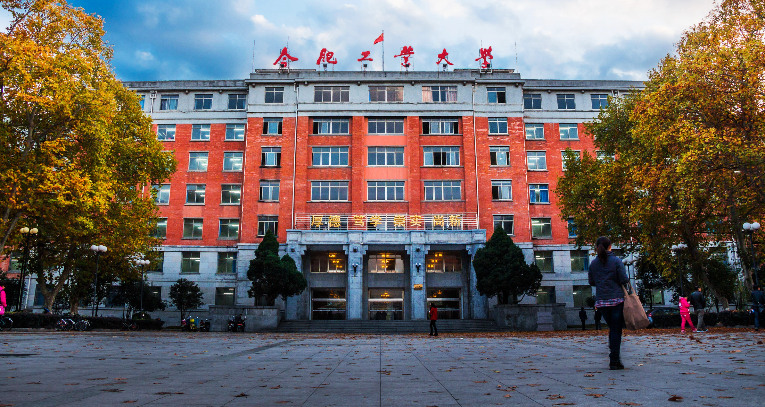


第六章 人工智能与就业、收入分配

Slide 2
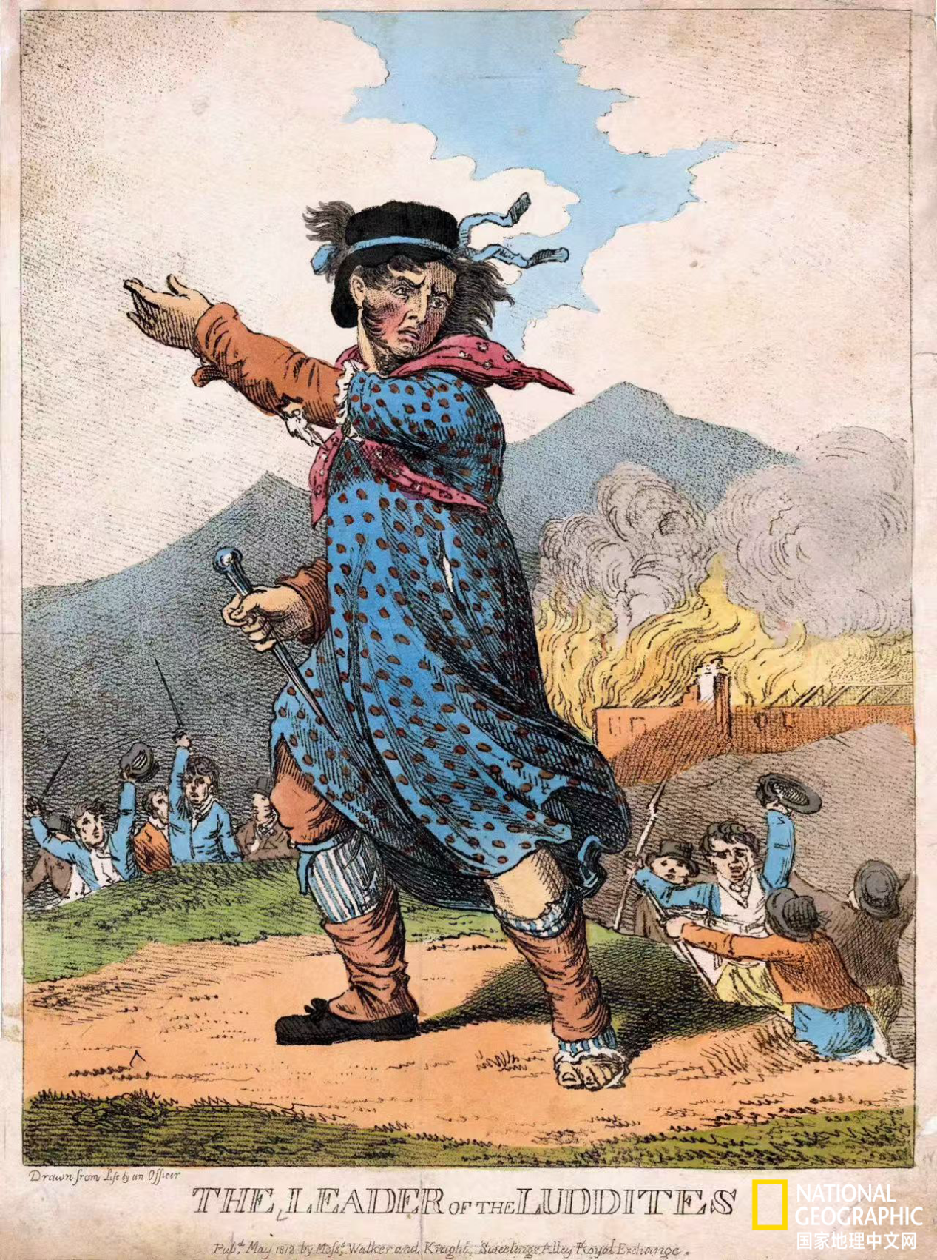
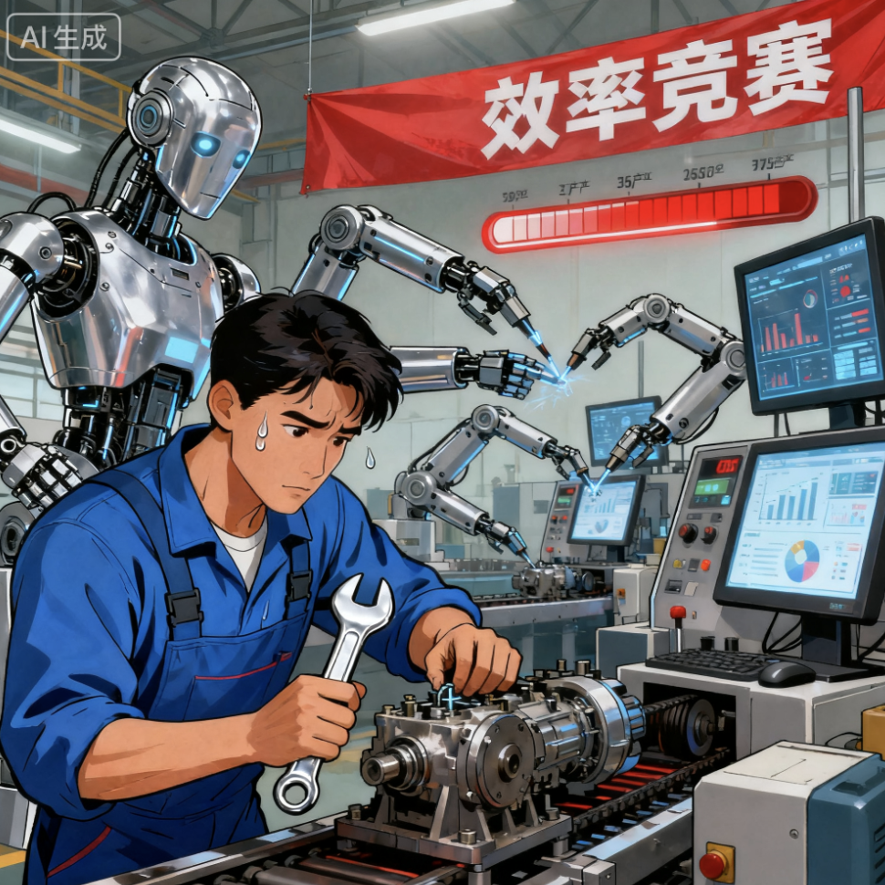
课堂导入
麦肯锡最新报告：到2030年，欧美将有超过30%的工作时间，可通过AI实现自动化，全球需要职业转型的人数高达1200万。
世界经济论坛的数据显示，41%的雇主计划用AI替代部分人类员工。
人工智能会抢走人类的饭碗吗？
1811年3月，一群暴动者闯入英国阿诺德的一家针织品作坊，他们的目标并非抢夺财物，而是砸毁针织机——这种早期纺织机械才是他们的眼中钉
“卢德分子”一词如今已成为“技术恐惧者”的代名词

Slide 3

课堂导入
“技术性失业”（technological unemployment）。它的意思是：我们发现节省劳动力的新方法的速度，超过了我们为劳动力找到新用途的速度，因此造成了失业。
——凯恩斯1930年《 Economic Possibilities for our Grandchildren 》

Slide 4


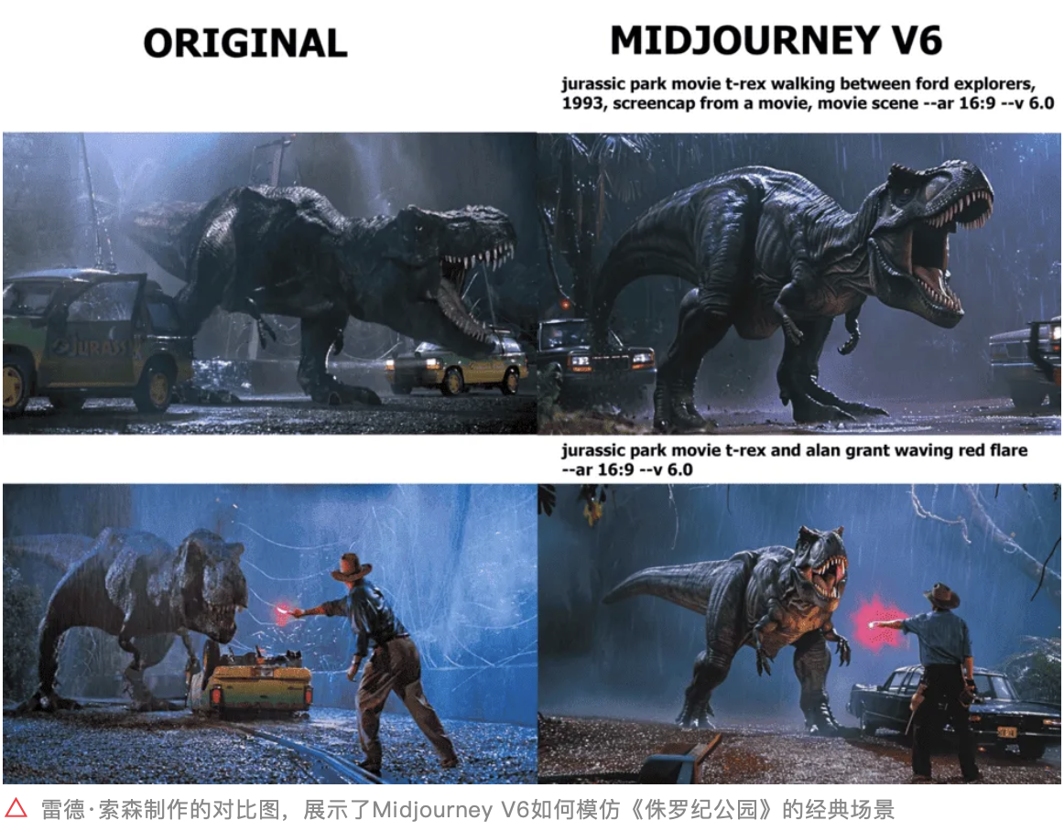
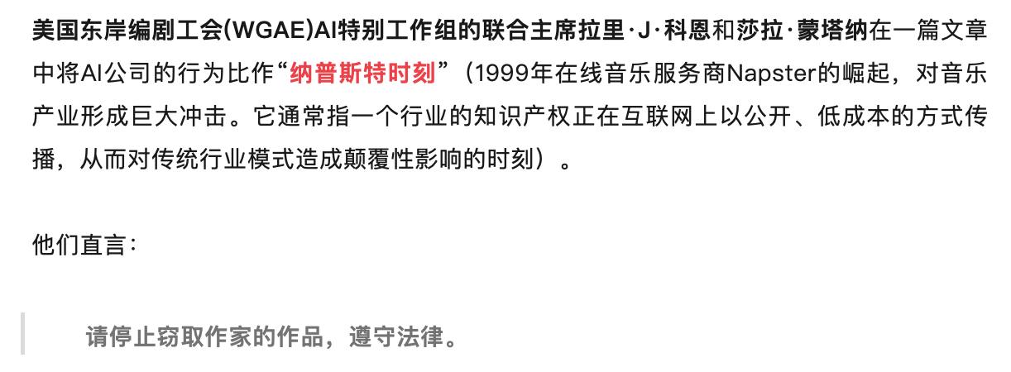
2023年5月2日，美国编剧工会，就AI剧本、最低薪酬等问题，以97.85%的赞成率通过罢工决定

Slide 5
CONTENT
目录
01
02
03
04
人工智能对就业、收入分配影响的阶段性
人工智能改变工作性质的机理
人工智能与劳动力市场和就业政策
人工智能对收入分配的影响

Slide 6

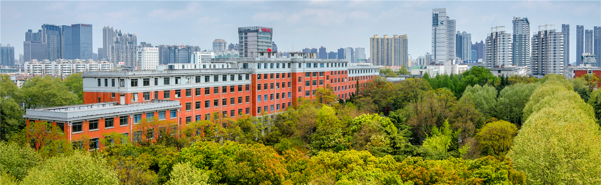
01
人工智能对就业、收入分配影响的阶段性
PART ONE

Slide 7
第一节 人工智能对就业、收入分配影响的阶段性
人工智能
创造效应
长期内
增加劳动需求
就业极化
任务偏向性
资本创造劳动
收入不平等
就业结构
技能偏向性
人工智能
替代效应
资本替代劳动
就业总量
短期内
减少劳动需求
灵活就业
人机协同性
人工智能
补充效应
资本补充劳动
短期内
复原劳动需求
人工智能对就业的影响效应与作用机制理论分析框架
来源：陈楠,刘湘丽,樊围国,等.人工智能影响就业的多重效应与影响机制：综述与展望[J].中国人力资源开发,2021,38(11):125-139.

Slide 8
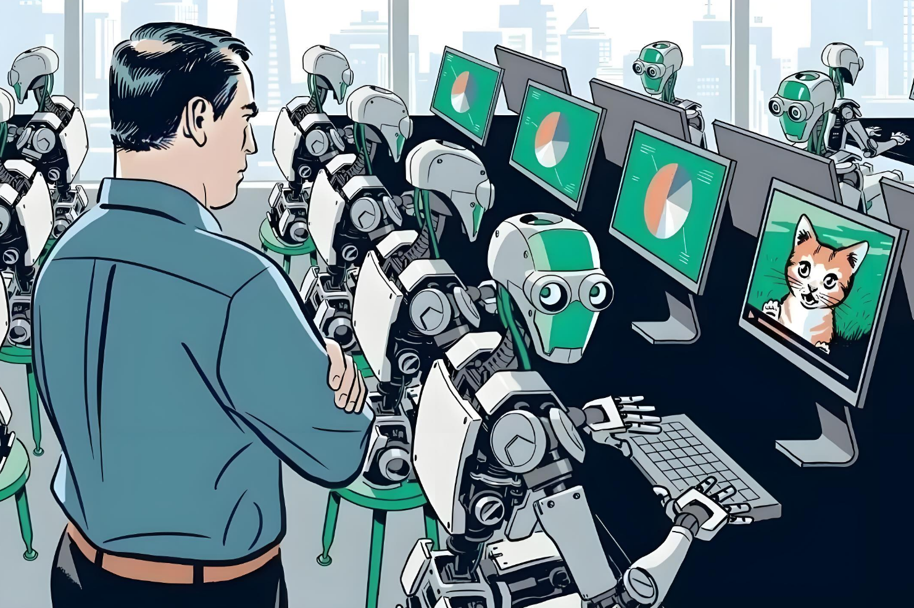
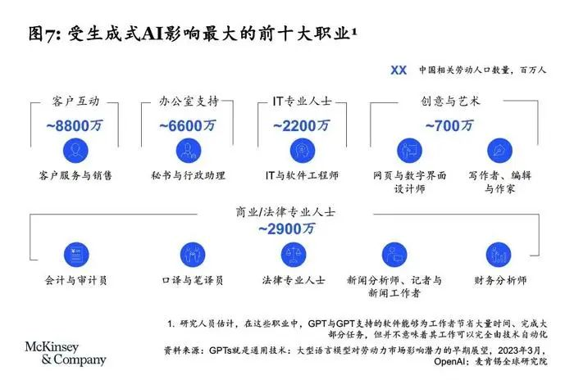
麦肯锡报告预测，在2030年至2060年间全球将会有50%的现有职业被AI取代，而且与之前的估计相比，这一过程又加速了约10年。
请同学们想想哪些职业更容易被AI取代？
Notes:
数据标注员的工作核心是将原始数据（如图像、语音、文本）转化为机器可识别的结构化信息，为AI模型的训练提供“燃料”，是随着AI发展衍生出的新兴职业。
根据行业发展趋势以及人力资源供需现状预测，2025年末全国数据标注员缺口约3000万人次，且人力资源供应持续向人力成本更低的县域渗透。

Slide 9
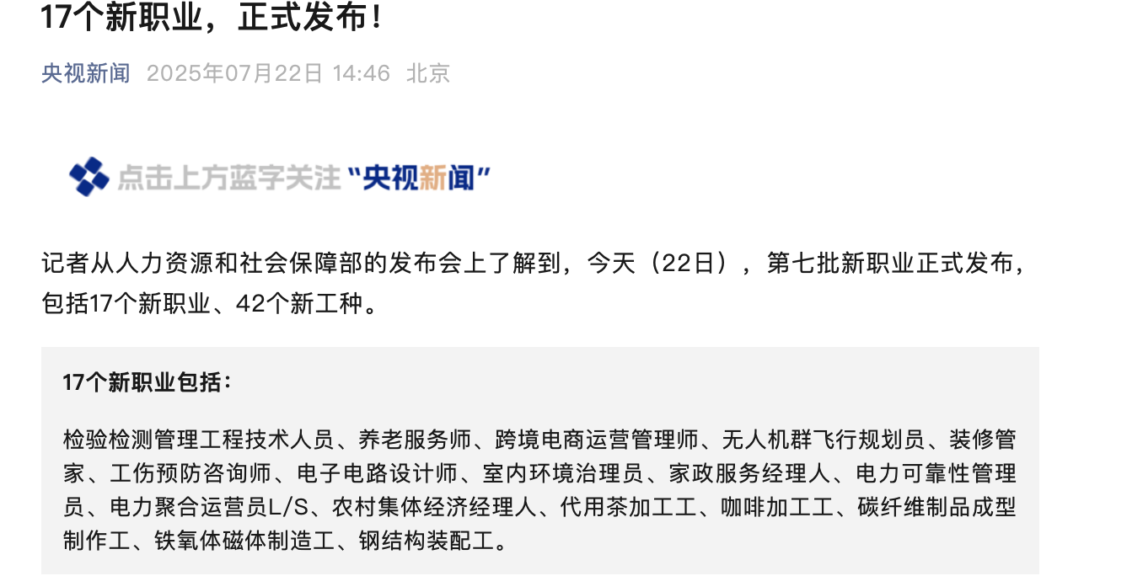
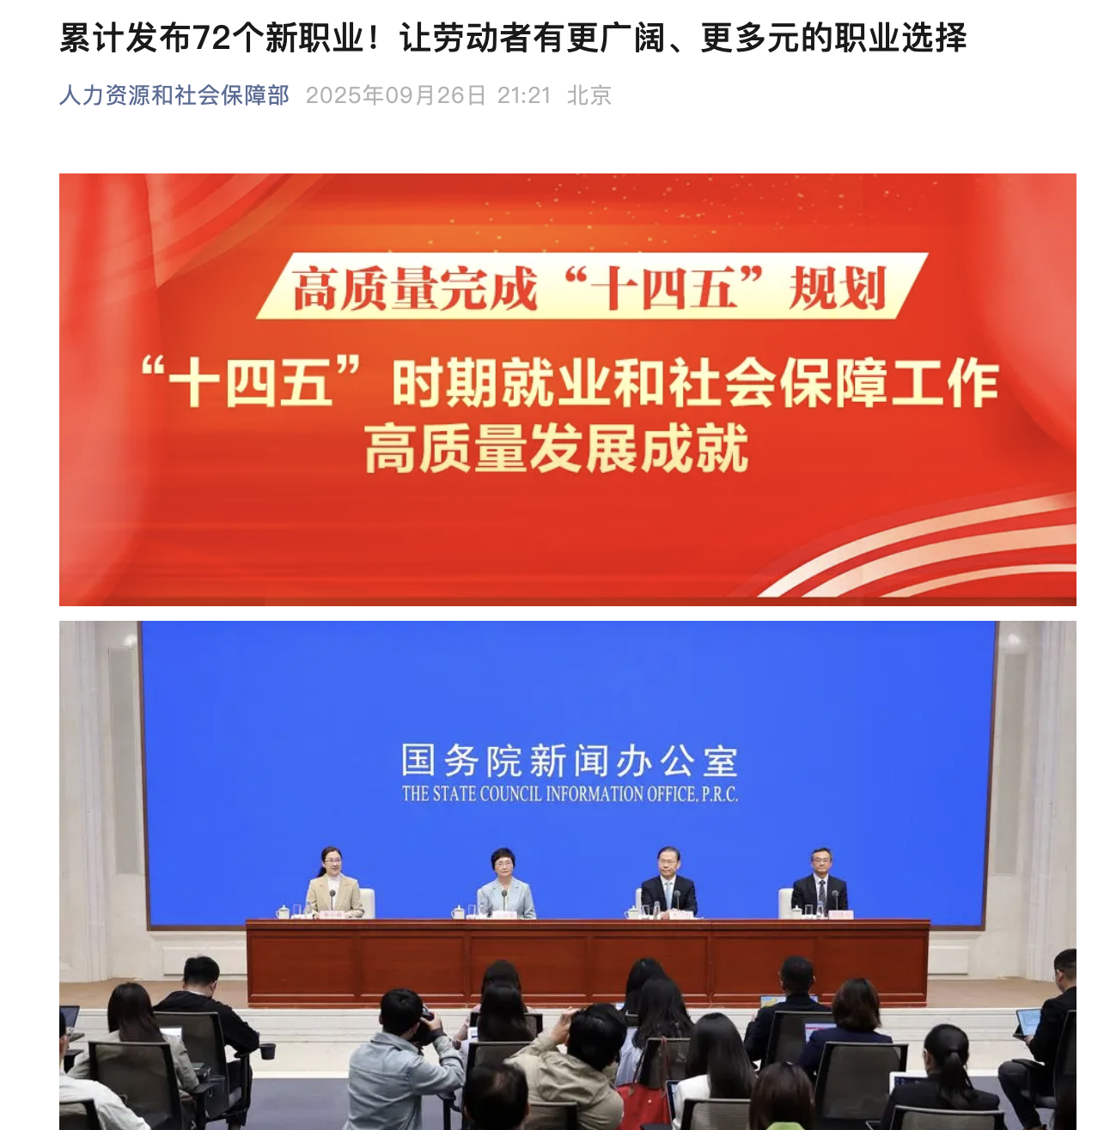
请同学们想想有哪些人工智能催生的新职业？
Notes:
数据标注员的工作核心是将原始数据（如图像、语音、文本）转化为机器可识别的结构化信息，为AI模型的训练提供“燃料”，是随着AI发展衍生出的新兴职业。
根据行业发展趋势以及人力资源供需现状预测，2025年末全国数据标注员缺口约3000万人次，且人力资源供应持续向人力成本更低的县域渗透。

Slide 10
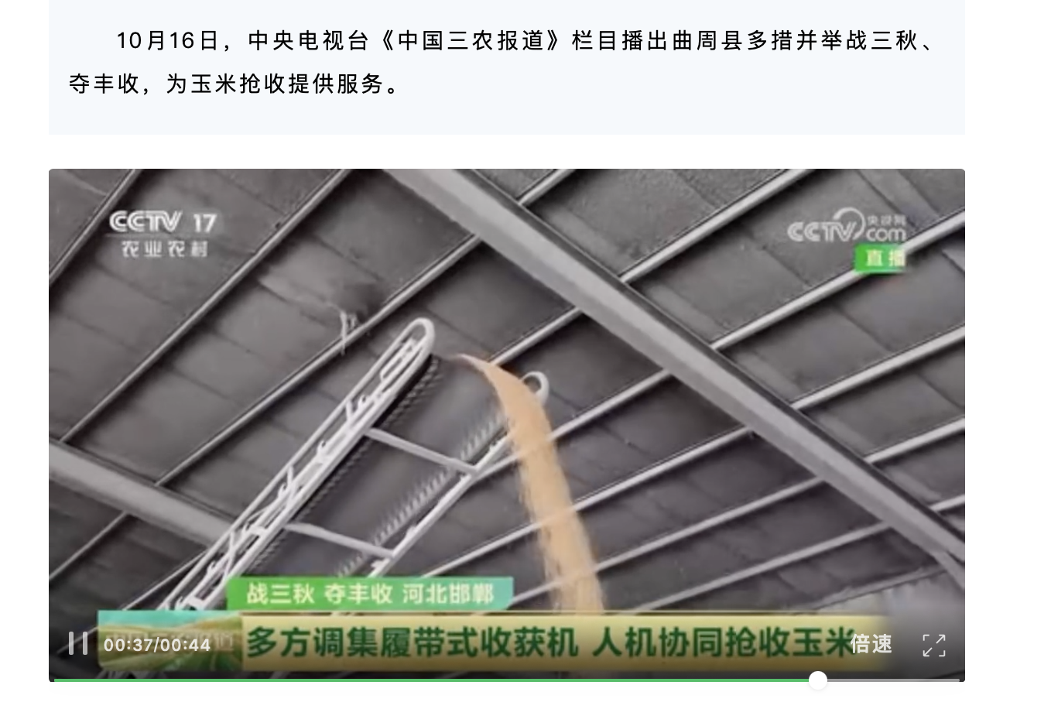
央视报道曲周人机协同抢收玉米！
请同学们想想还有哪些人机协作的案例？

Slide 11
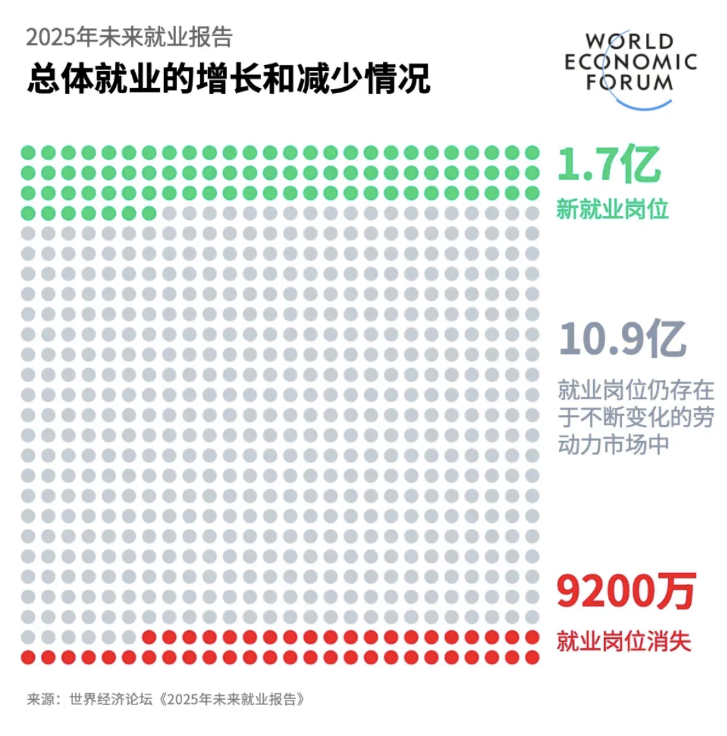
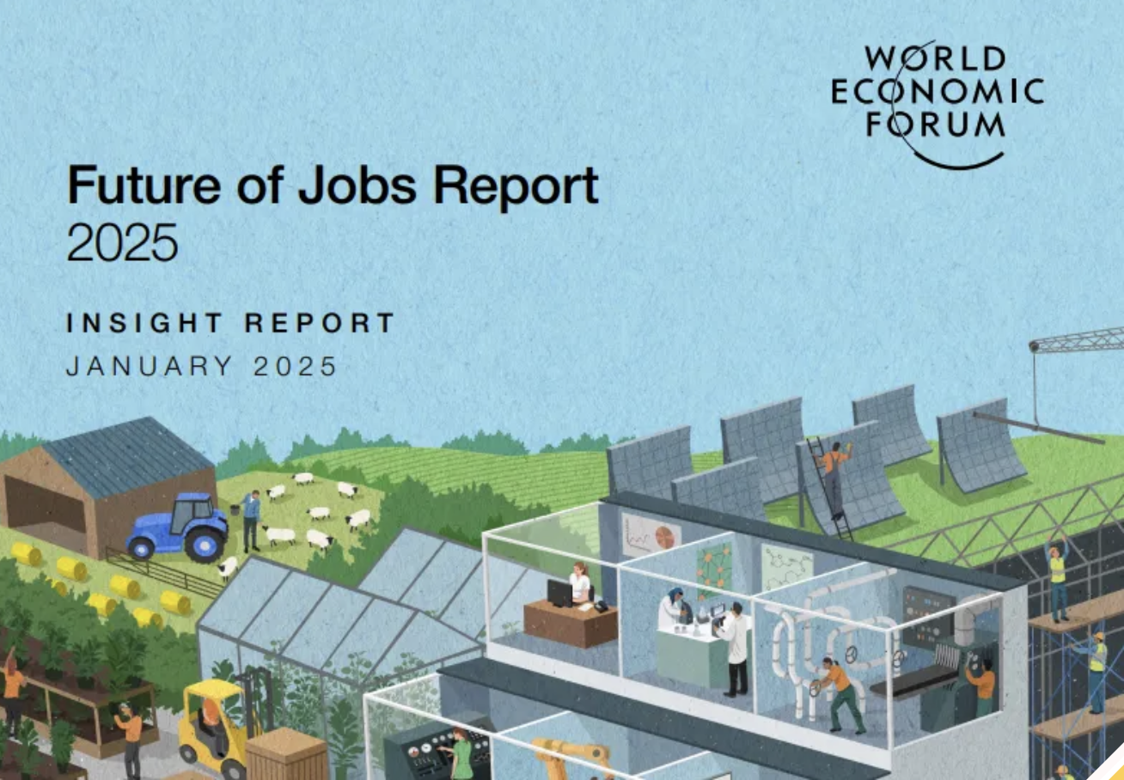
第一节 人工智能对就业、收入分配影响的阶段性
一、人工智能对就业、收入分配的短期影响
人工智能对就业影响的净效应

Slide 12
第一节 人工智能对就业、收入分配影响的阶段性
技能偏向性：技术进步对不同技能劳动者的收入和就业机会影响不一样，往往有利于高技能劳动者，而不利于低技能劳动者。
技能类型 | 技术对它的影响 | 现实表现
高技能（如程序员、数据分析师、科研人员） | 技术让他们更强 | 工资↑ 岗位↑ 地位↑
中技能（如银行柜员、行政文员） | 技术替代其常规性任务 | 岗位减少
低技能（如清洁工、外卖员） | 体力非例行任务不易被完全替代 | 岗位存在但工资变化不明显

Slide 13
第一节 人工智能对就业、收入分配影响的阶段性
任务偏向性：技术变化（尤其是AI、机器人等）并不是平均地影响所有工作，而是对不同“任务类型”产生不同方向的替代或增强作用。
任务类型 | 特征 | 技术影响 | 例子
常规任务（Routine Tasks） | 步骤清晰、可被规则写出来、重复性强 | 最容易被技术替代 | Excel记账、流水线装配、快递分拣
非常规任务（Non-routine Tasks） | 情境多变、难以标准化，需要判断或创造力 | 目前较难被技术替代 | 老师的课堂提问、医生的临床判断、谈判、公关

Slide 14
第一节 人工智能对就业、收入分配影响的阶段性
一、人工智能对就业、收入分配的短期影响
（一）人工智能对就业的短期影响
人工智能对就业的短期影响
岗位替代与失业风险上升
人工智能高效执行重复性、程序化任务（如装配、扫码、排版等）。
低技能岗位面临被替代风险，制造业、媒体等传统行业受冲击显著。
内容生成类AI（如新闻写作、内容推荐）进一步压缩人工岗位空间。
新兴行业与就业机会创造
AI产业链带动算法研发、系统设计、运维等高技能岗位增长。
智能家居、智慧城市、智能制造等领域创造大量新岗位。
技术创新带来就业结构性转移，促进产业升级。
技能不匹配导致就业压力加大
进入门槛高：新岗位集中于技术密集领域，对教育与技能要求高。
技能断层明显：传统岗位劳动者缺乏新兴岗位所需技术。
创造效应滞后：新岗位形成需时间，短期内替代效应更强，失业压力加剧。

Slide 15
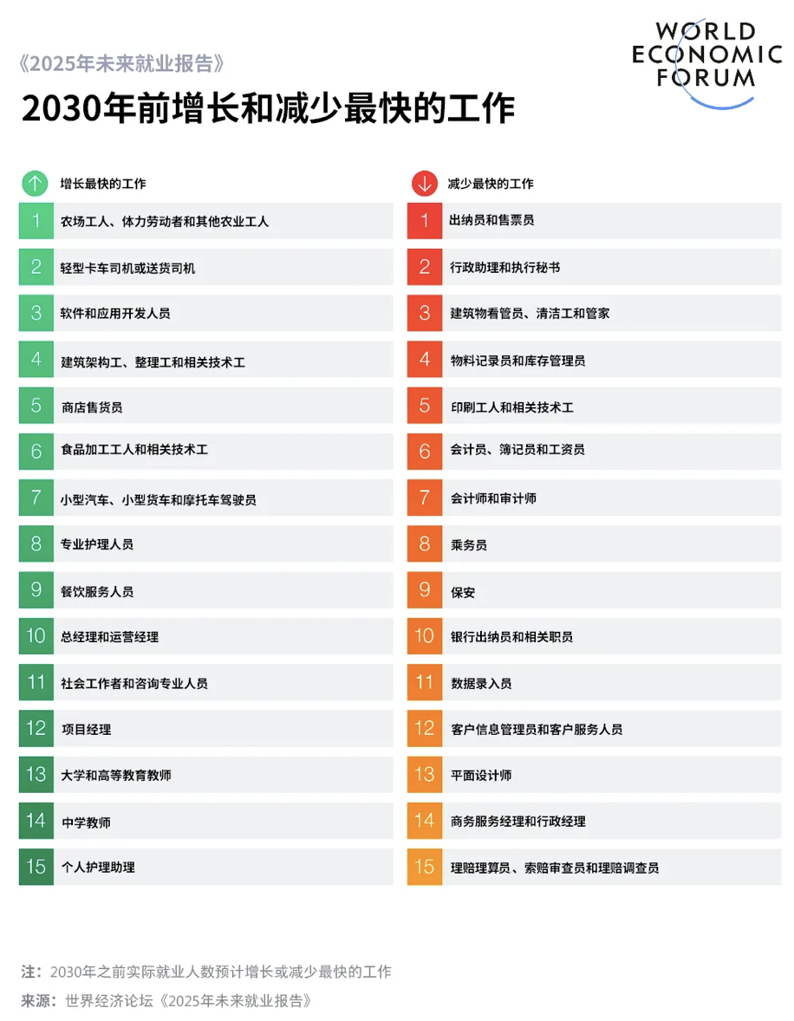
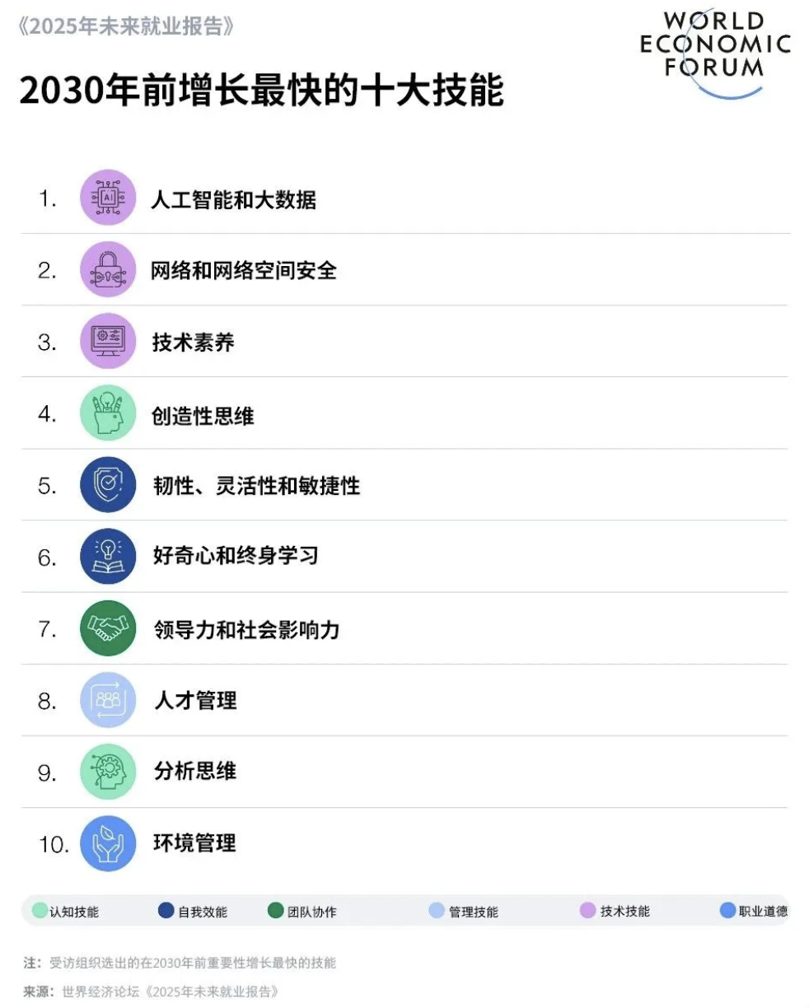
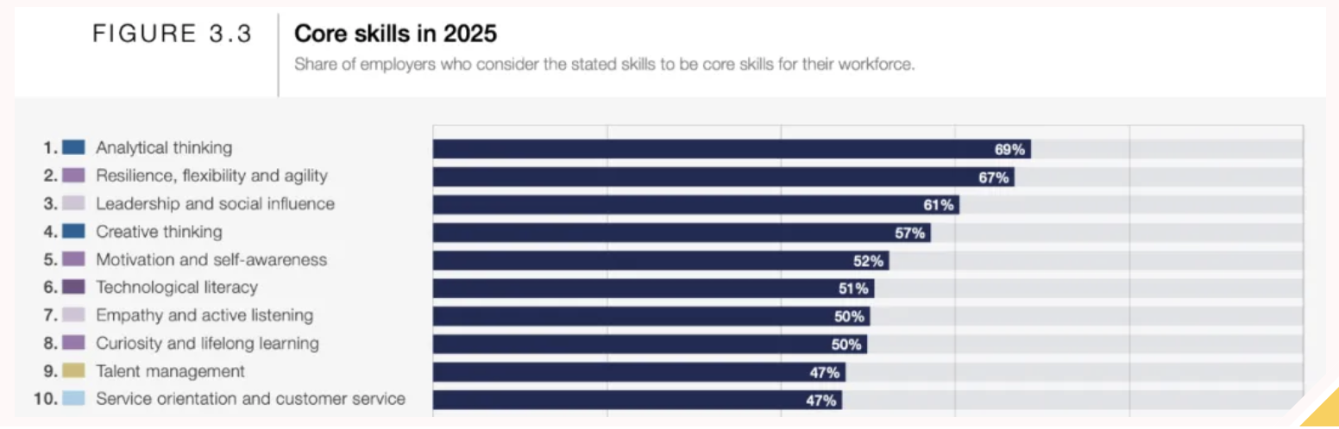
第一节 人工智能对就业、收入分配影响的阶段性

Slide 16
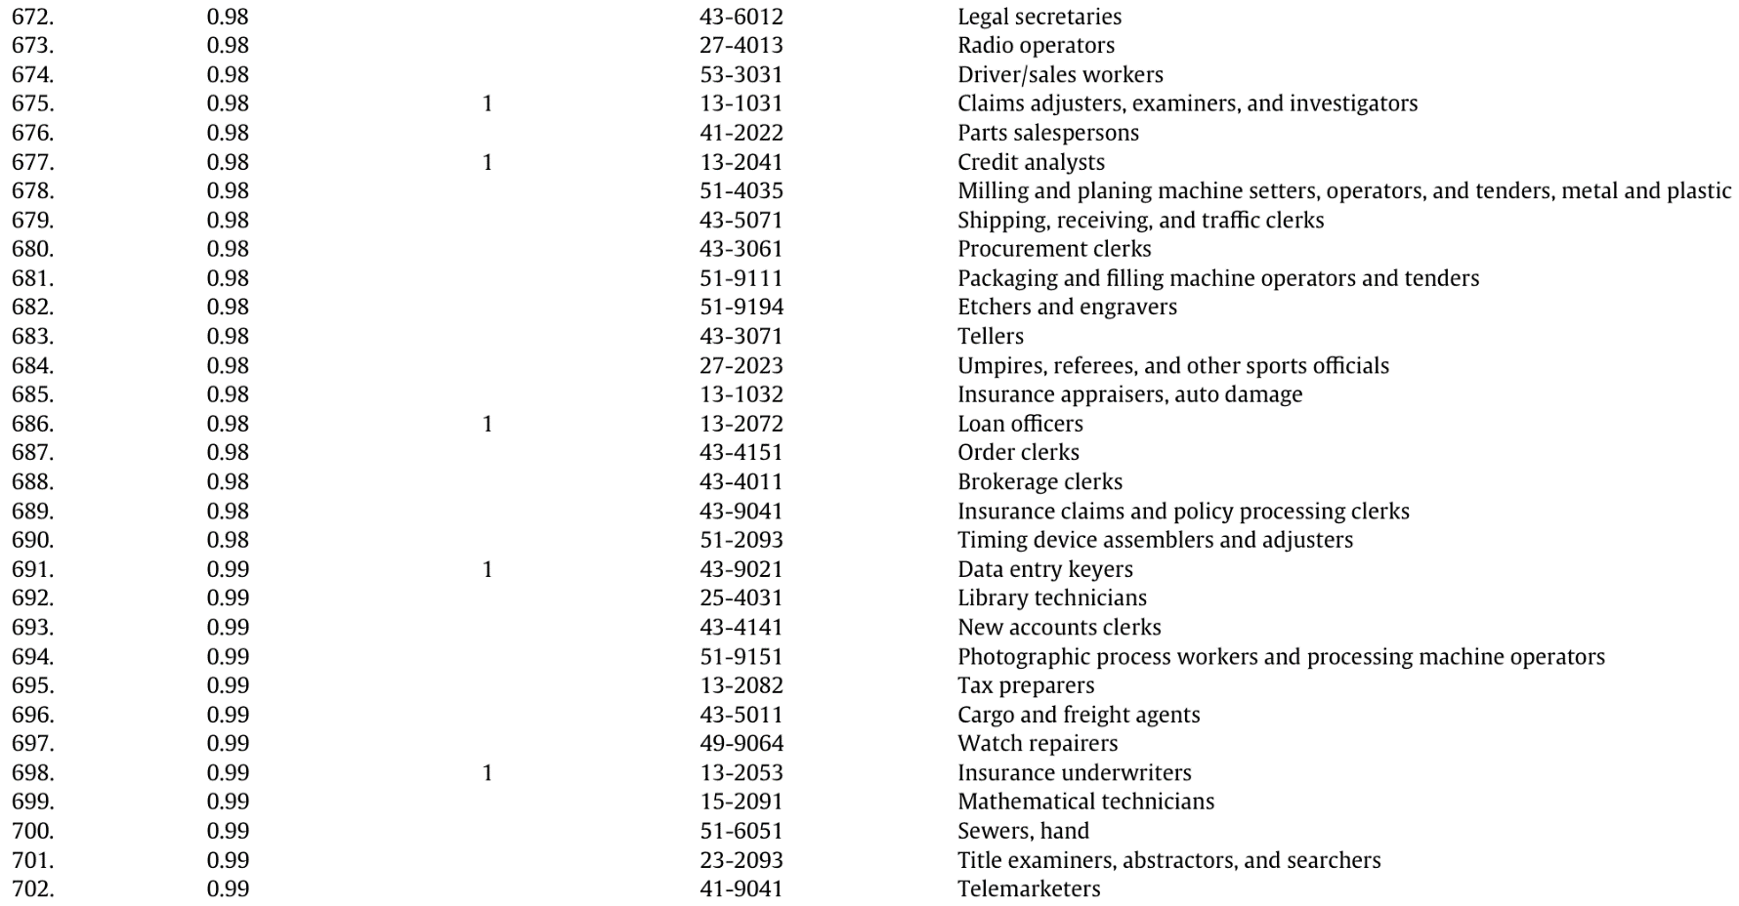
第一节 人工智能对就业、收入分配影响的阶段性
法律秘书
无线电操作员
司机/销售员
理赔调整员、审查员和调查员
零件销售人员
信用分析师
金属和塑料铣削与刨床操作员
发货、接收和运输文员
采购文员
包装与灌装机操作员
蚀刻师和雕刻师
出纳员
裁判员、评判员及其他体育官员
汽车损伤保险评估师
贷款专员
订单文员
经纪文员
保险索赔和保单处理文员
计时装置装配与调校工
数据录入员
图书馆技术员
新账户开设文员
摄影处理工及加工设备操作员
报税员
货运代理人
钟表修理工
保险承保员
数学技术员
手工缝纫工
产权审查员、摘要撰写员和搜索员
电话销售员
一、人工智能对就业、收入分配的短期影响
来源：Frey C B, Osborne M A. The future of employment: How susceptible are jobs to computerisation?[J]. Technological forecasting and social change, 2017, 114: 254-280.

Slide 17
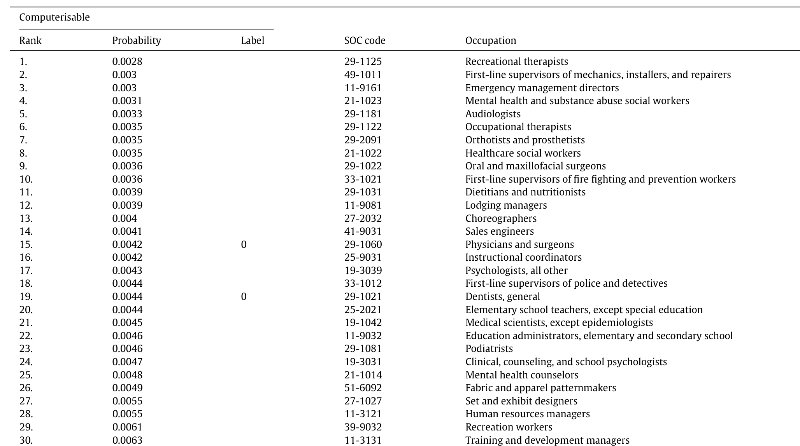
第一节 人工智能对就业、收入分配影响的阶段性
一、人工智能对就业、收入分配的短期影响
休闲治疗师
机械师、安装工和修理工的第一线主管
应急管理主管
心理健康与药物滥用社会工作者
听力学家
职业治疗师
矫形器与义肢师
医疗社会工作者
口腔颌面外科医生
消防与防火工作人员的第一线主管
营养师和营养学家
住宿管理人员
编舞
销售工程师
医生与外科医生
教学协调员
其他类别心理学家
警察与侦探的第一线主管
一般牙医
小学教师（特殊教育除外）
医学科学家（流行病学家除外）
小学和中学的教育管理者
足病医生
临床、咨询与学校心理学家
心理健康顾问
布料与服装样板设计师
布景与展览设计师
人力资源经理
康乐活动工作者
培训与发展经理

Slide 18
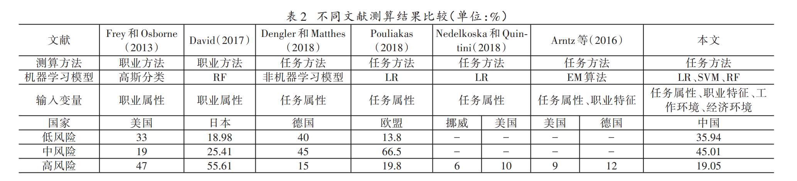
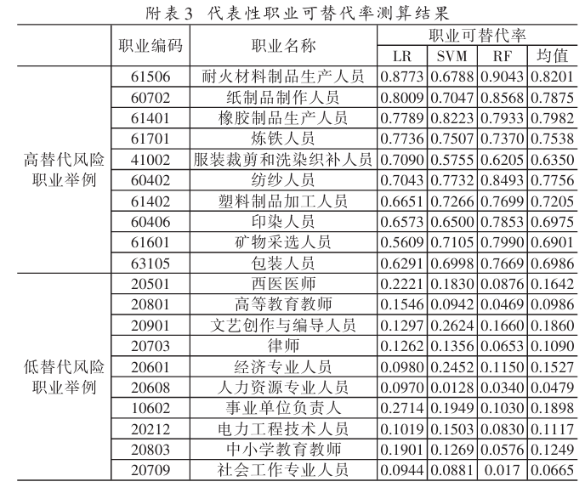
第一节 人工智能对就业、收入分配影响的阶段性
一、人工智能对就业、收入分配的短期影响
王林辉,胡晟明,董直庆.人工智能技术、任务属性与职业可替代风险：来自微观层面的经验证据[J].管理世界,2022,38(07):60-79.

Slide 19
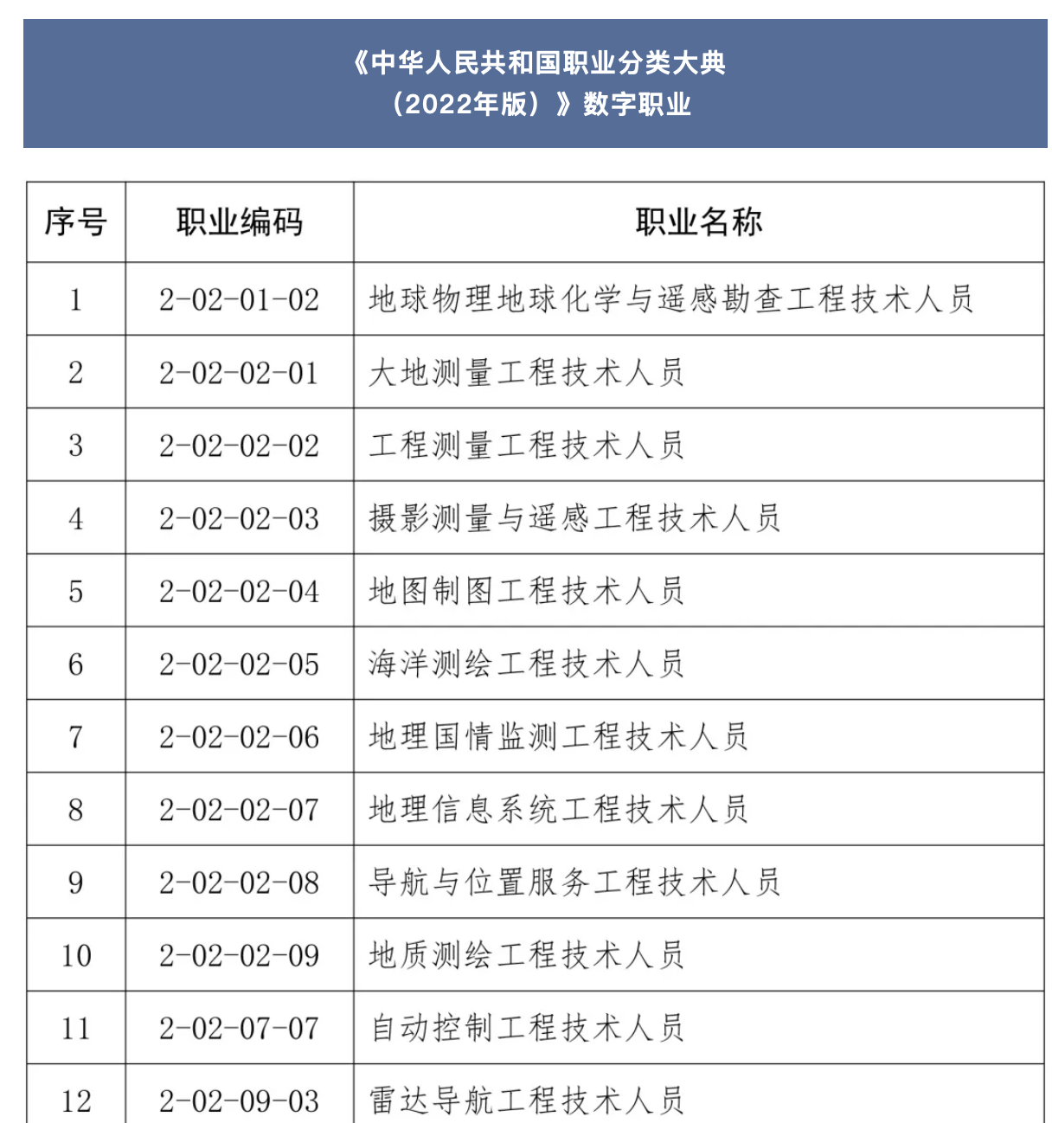
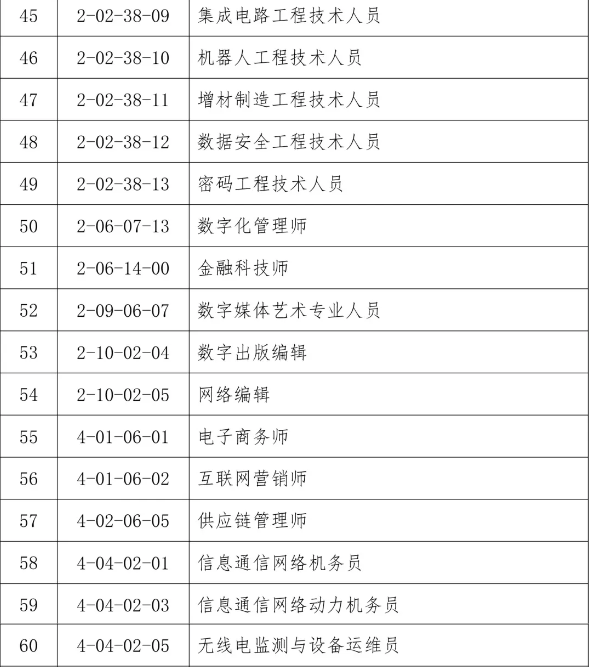
第一节 人工智能对就业、收入分配影响的阶段性
一、人工智能对就业、收入分配的短期影响
《中华人民共和国职业分类大典（2022年版）》（以下简称《大典》）审定颁布会召开，审议通过了新版《大典》。《大典》中首次增加“数字职业”标识（标识为S），共标识数字职业97个。

Slide 20
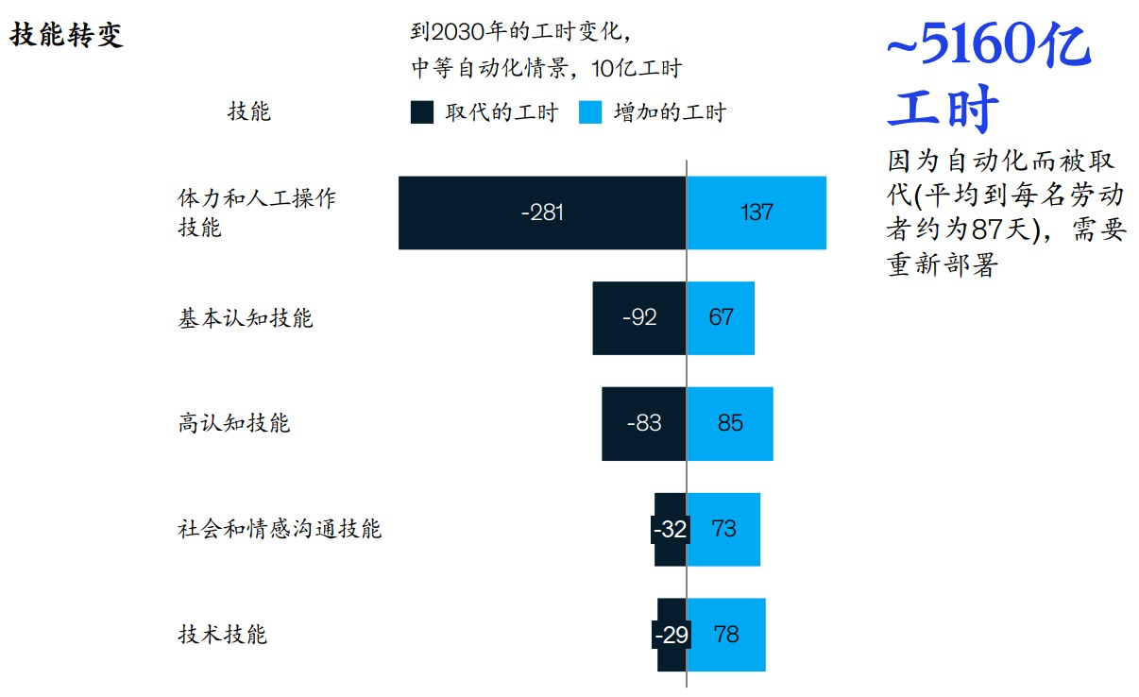
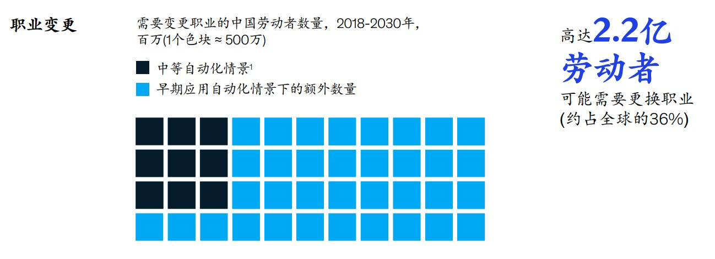
第一节 人工智能对就业、收入分配影响的阶段性
一、人工智能对就业、收入分配的短期影响
职业变更：到2030年，多达2.2亿中国劳动者可能因自动化技术的影响而变更职业；
技能转变：﻿到2030年，约有5160亿工时(平均到每名劳动者约为87天)或将因技能需求变化而需要重新部署。
图片来源：MGI

Slide 21
第一节 人工智能对就业、收入分配影响的阶段性
（二）人工智能对收入分配的短期影响
就业与工资极化
AI短期内替代中等技能岗位（程序性认知类工作），导致就业极化。
高技能岗位需求上升、工资提高；中低技能岗位工资下降。
收入分化加剧，劳动者两极分化趋势明显。
人工智能对收入分配的短期影响
短期内，是替代效应强，还是恢复效应强？
新就业机会创造有限
AI催生数据分析、AI工程等高门槛岗位。
低技能劳动者因教育与技能不足，难以进入新兴行业。
短期内AI创造效应弱于替代效应。
市场垄断扩大收入差距
平台垄断、算法合谋与价格歧视强化行业集中度。
高收益集中于少数头部企业与资本所有者。
行业与居民间收入差距进一步扩大。
中等收入群体受冲击
技能不匹配与行业转型造成结构性失业。
中等收入群体规模缩小，收入份额下降。

Slide 22
第一节 人工智能对就业、收入分配影响的阶段性
请同学们想想有哪些灵活就业的例子？
二、人工智能对就业、收入分配的长期影响
（一）人工智能对就业的长期影响
人工智能对就业的长期影响
职业生态的根本性变革
人机协作常态化：AI成为医生、教师、律师等专业辅助工具。
职业边界模糊化：跨领域融合趋势明显，如“生物+AI”“金融+算法”。
复合型人才兴起：数据分析、算法思维与领域知识结合成为核心竞争力。
新型就业形态与模式创造
传统全职模式被打破：兼职、远程、自由职业等形式兴起。
灵活就业普及：劳动者可自主选择工作方式，提升工作与生活平衡。
促进创新与包容性就业：AI平台经济带动多样化劳动市场。
就业市场实现动态平衡
技能重构：劳动者通过再培训转向高技能或新兴产业岗位。
政策与市场协同：政府与企业提供培训、转岗支持与信息平台。
长期效应：替代与创造并存，就业结构实现动态优化与平衡。

Slide 23
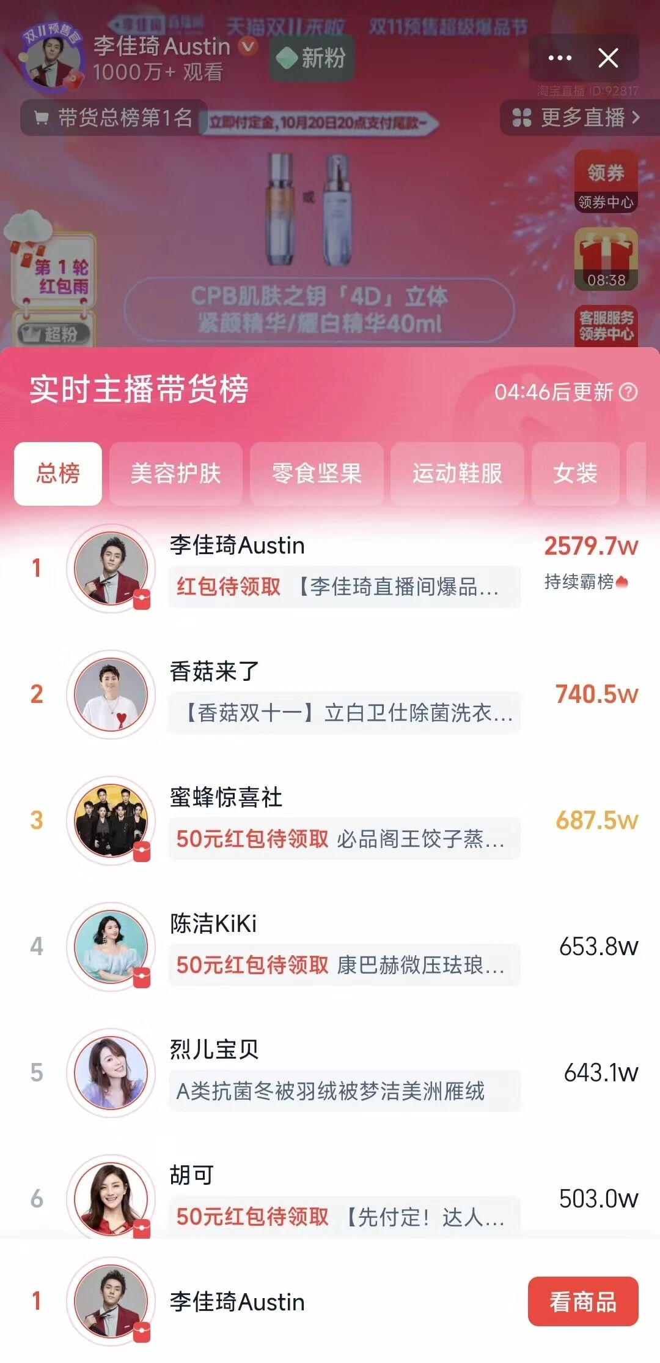

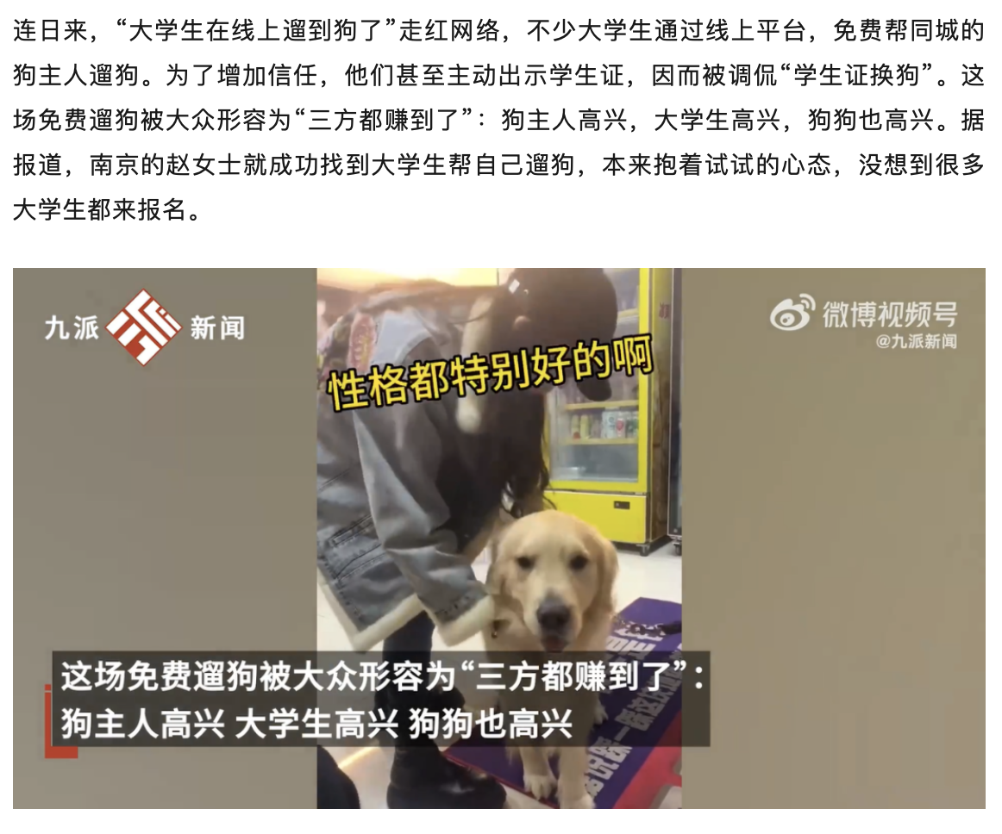
第一节 人工智能对就业、收入分配影响的阶段性
二、人工智能对就业、收入分配的长期影响
（一）人工智能对就业的长期影响

Slide 24
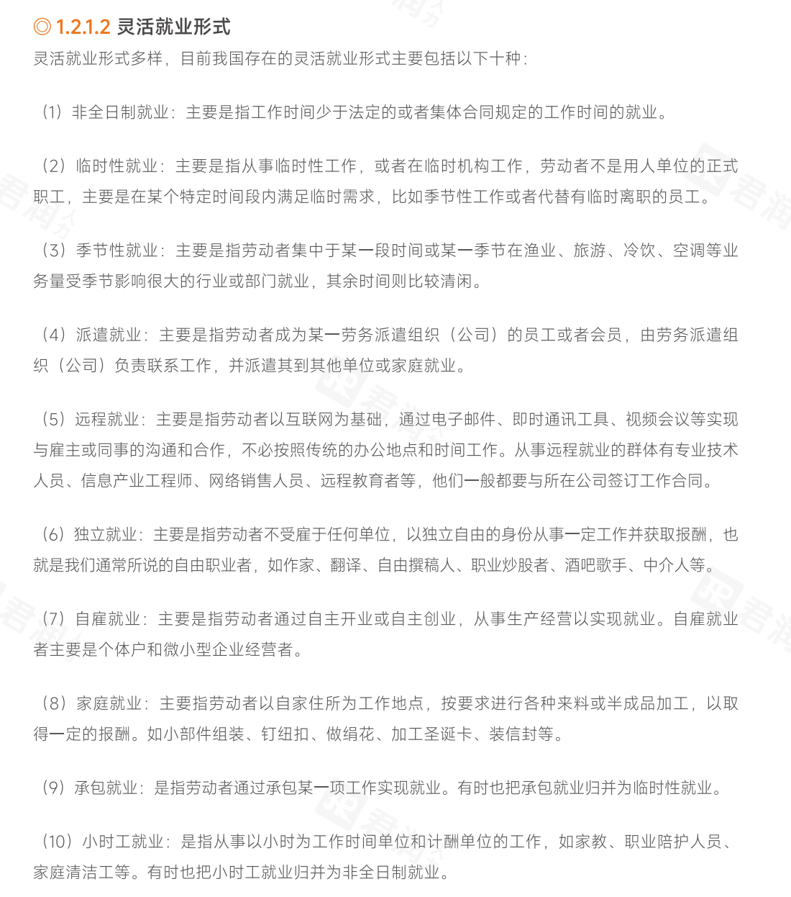
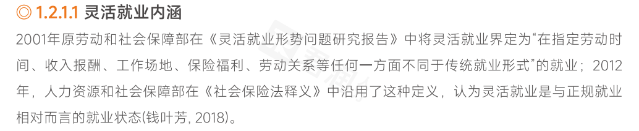
第一节 人工智能对就业、收入分配影响的阶段性
二、人工智能对就业、收入分配的长期影响
（一）人工智能对就业的长期影响
灵活就业定义：依据《国务院办公厅关于支持多渠道灵活就业的意见（国办发〔2020〕27号）》的规定，指个体经营、非全日制以及新就业形态等灵活多样的就业方式。
党的二十届三中全会《决定》学习辅导百问：灵活就业是指在劳动时间、收入报酬、工作场所、保险福利、劳动关系等方面不同于建立在工业化和现代工厂制度基础上的就业形式，主要包括个体经营、非全日制等就业方式。

Slide 25
第一节 人工智能对就业、收入分配影响的阶段性
（二）人工智能对收入分配的长期影响
生产力提升与总体收入增加
AI重构生产流程 → 优化要素配置、提升全要素生产率。
促进经济增长与企业盈利 → 扩大消费与就业需求。
总体收入上升 → 为改善收入分配提供物质基础。
人工智能对收入分配的长期影响
就业创造效应逐步显现
AI应用深化 → 数据分析、系统开发、算法管理等新岗位增长。
吸纳转移劳动力 → 缓解传统行业就业压力。
就业结构优化 → 高附加值岗位占比提升。
技能溢价与收入结构变化
高技能人才稀缺性增强 → 企业支付更高薪酬。
技能溢价推动差距扩大 → 同时激励人力资本提升。
劳动市场分化 → 技能成为收入分配的关键变量。
政策调节与收入再分配
税收与社保改革 → 调节收入差距。
再分配政策 → 促进技术红利共享。
社会保障完善 → 缓解AI引发的不平等问题。

Slide 26
第一节 人工智能对就业、收入分配影响的阶段性
专栏：AI的整体收入扩张效应
资料来源：Acemoglu D., Restrepo P. The Race between Man and Machine: Implications of Technology for Growth, Factor Shares, and Employment [J]. American Economic Review, 2018, 108(6): 1488-1542.
1. 技术进步与收入扩张的历史逻辑
技术进步是经济增长的核心驱动力，长期推动社会生产力提升。
工业革命启示：新技术创造新职业（如工程师、机械师、售票员等），吸纳传统行业劳动力，促进产业结构转型与社会现代化。
2. 人工智能的多维扩张效应
生产力效应： AI智能化重构生产流程，提升劳动生产率。
就业创造效应： 产生大量新兴职业（AI工程师、数据分析师、算法开发者等）。
需求扩张效应： 收入增长带动消费与就业需求同步提升。
结构升级效应： 推动经济从劳动密集型向知识密集型转变。
3. 长期影响：稳定与繁荣并存
AI带来的短期结构性冲击可通过产业调整吸收。
从长期看，AI将带来总体收入增长、就业扩大与社会福利改善。

Slide 27
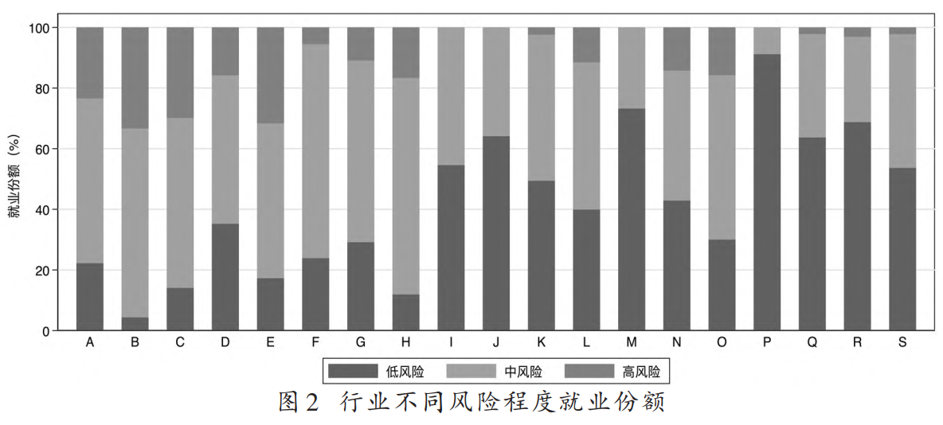
第一节 人工智能对就业、收入分配影响的阶段性
三、人工智能对不同行业就业、收入分配阶段性影响的异质性
人工智能对哪些行业的冲击更大？
﻿行业编码规则：A 农林牧渔业，B 采矿业，C 制造业，D 电力、热力、燃气及水生产和供应业，E 建筑业，F 批发和零售业，G 交通运输、仓储和邮政业，H 住宿和餐饮业，I 信息传输、软件和信息技术服务业，J 金融业，K 房地产业，L 租赁和商务服务业，M 科学研究和技术服务业，N 水利、环境和公共设施管理业，O 居民服务、修理和其他服务业，P 教育，Q 卫生和社会工作，R 文化、体育和娱乐业，S 公共管理、社会保障和社会组织

Slide 28
第一节 人工智能对就业、收入分配影响的阶段性
三、人工智能对不同行业就业、收入分配阶段性影响的异质性
（一）替代效应：集中于传统行业
制造业领域：
AI推动自动化生产，替代低技能劳动者，减少重复性岗位。
企业对技术专家与创新型人才需求上升，就业结构升级。
高技能岗位增加，中低技能岗位面临更大替代风险。
服务业领域：
智能客服、自助结账等应用替代低端服务岗位。
行业对劳动者的沟通与创造性技能要求提升。
餐饮、零售、治安维护等岗位因任务简单、体力性强被替代风险高。
（二）创造效应：集中于新兴行业与现代服务业
新兴产业：
AI促进智能汽车、智能制造、智慧城市等新兴领域快速发展。
推动自动驾驶、智能控制等高技术岗位增长。
现代服务业：
医疗、教育、金融等领域大量引入AI应用。
提升行业创新能力与服务效率，带动高技能就业扩张。

Slide 29
第一节 人工智能对就业、收入分配影响的阶段性
（三）人工智能对制造业和服务业的影响存在异质性
1. 影响机制差异
（1）制造业：结构优化与替代效应并存
主要路径： 优化人力资本结构、提升数据要素密集度、改变生产与交付模式。
结果特征：
技术密集型行业（如汽车、电气机械、计算机、电子）→ AI抑制就业规模，替代部分技术岗位。
制造过程趋向自动化与智能化，高技能需求上升，低技能岗位减少。
（2）服务业：效率提升与服务优化主导
主要路径： 通过效率提高、创新驱动和用户体验优化影响就业。
典型表现：
广告、电商、金融财税等行业中，AI实现精准投放、智能推荐、风险评估等功能。
提升服务效率与客户体验，但取代传统人工岗位，就业抑制效应显现。
2. 空间异质性差异
东部地区： AI发展水平高，创造效应更强，带动新就业岗位形成。
中西部地区： 技术渗透较弱，替代效应更明显，就业创造有限。

Slide 30

单选题
1分
人工智能对就业的短期与长期影响的主要区别是（ ）
A
短期内人工智能促进就业增长，长期则导致失业扩大
B
短期内人工智能导致部分工人失业，长期则创造新的就业机会
C
短期内人工智能对就业没有显著影响，长期则减少就业总量
D
短期和长期内人工智能对就业的影响完全相同
提交

Slide 31
单选题
1分
人工智能短期内对收入分配不平等加剧的主要原因是（ ）
A
技术扩散速度过快，导致所有岗位工资上涨
B
人工智能提升了低技能劳动者的生产率
C
替代效应显著，导致中等技能劳动力就业和工资下降
D
政府加大了社会保障力度
提交

Slide 32

02
人工智能改变工作性质的机理
PART TWO

Slide 33
第二节 人工智能改变工作性质的机理
一、人工智能的替代效应
（一）人工智能降低资本成本，强化机器替代
AI应用成本下降：
开源模型普及 → 企业无需自建系统 → 开发与使用成本降低。
结果：
企业更依赖AI，减少劳动力使用，提高资本在生产中的比重。
行业案例：
制造业： 计算机视觉检测、算法化生产管理 → 降低人工成本。
零售业： AI预测销售、客服机器人 → 减少人工客服。
金融业： AI识别欺诈、优化云资源 → 降低运营与风险成本。
（二）人工智能替代重复性劳动
特征岗位： 任务单一、流程固定、重复性强。
典型领域： 流水线操作、包装分拣、数据录入等。
替代优势：高效率、高精度、低成本、全天候运行。
结果：企业积极采用AI替代简单劳动，提升生产效率。
（三）替代效应集中于中等技能岗位
就业极化趋势：高技能与低技能岗位占比上升，中等技能岗位显著下降。
机制：AI替代可自动化的程序化任务，同时增加对高技能与AI互补岗位的需求。
长期影响： 劳动力结构重组，收入分化扩大。

Slide 34

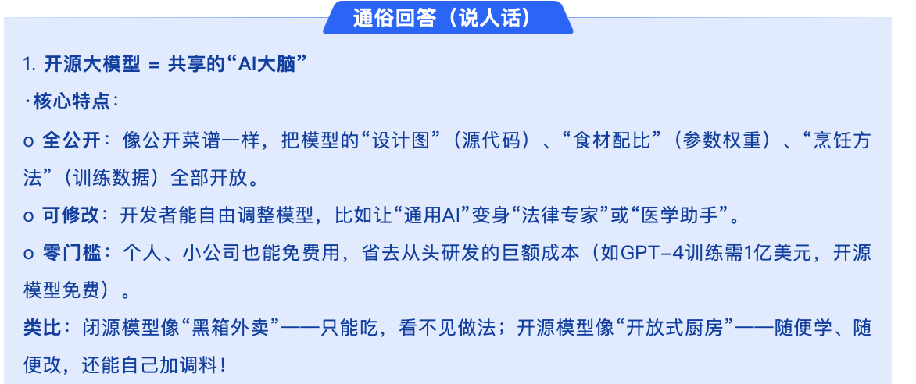
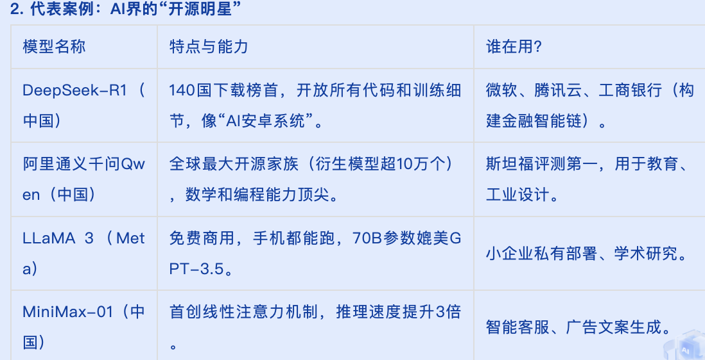
第二节 人工智能改变工作性质的机理
一、人工智能的替代效应

Slide 35
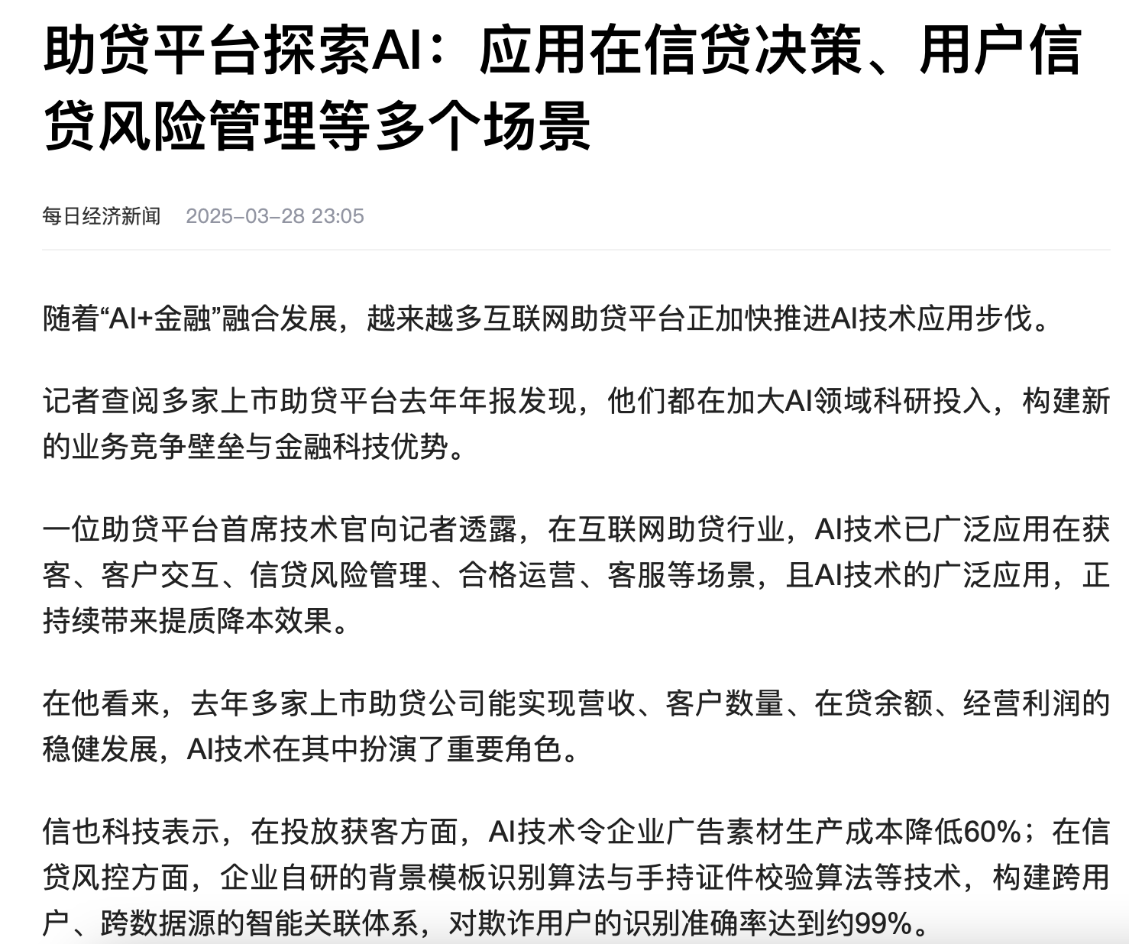
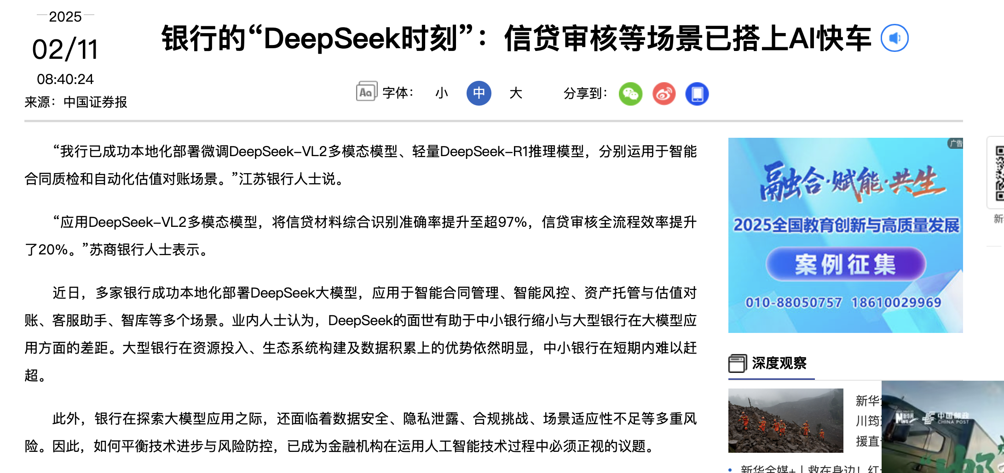
第二节 人工智能改变工作性质的机理
一、人工智能的替代效应

Slide 36
第二节 人工智能改变工作性质的机理
二、人工智能的恢复效应
（二）AI创造劳动力具有比较优势的岗位
比较优势定义：劳动者在效率、创新、技能方面具相对优势。
AI创造高门槛岗位：
技术研发与创新岗位（AI工程师、数据科学家、机器学习专家）。
复杂决策与管理岗位（战略规划师、高级管理者）。
人力资本升级：劳动力需通过学习与技能提升适应新岗位结构。
（一）技术进步创造新岗位
AI推动企业数字化转型 → 产生新职业：电子商务专家、数字营销师、数字战略与转型专家。
产业链带动效应：新能源汽车 → 带动电池制造、充电设施建设等就业。
传统产业升级：智能制造催生新岗位，如智能制造工程师、工业机器人操作员等。
（三）恢复效应赋能高、低技能职业
高技能层面：AI凸显研发、创新、管理岗位价值 → 收入与晋升机会提升。
低技能层面：技能培训与数字化岗位转型（电商运营、数字营销等）。高技能群体收入提升 → 带动生活性服务需求，创造辅助岗位。

Slide 37
第二节 人工智能改变工作性质的机理
自动化会对工资水平产生什么影响呢？
三、自动化对就业、收入的影响
（一）工业机器人的生产率效应
工业机器人的生产率效应
1. 提高生产率
机器人替代人工完成重复性、高强度任务。
具备高精度与高稳定性，减少生产误差与不良品。
例：汽车制造中机器人执行焊接、装配，大幅提高效率。
2. 提升生产速度
工业机器人可连续高效作业，显著缩短生产周期。
例：在电子制造业中，可快速组装与测试组件，显著提高产出率。
3. 提升全要素生产率（TFP）
机器人应用代表技术进步与生产智能化提升。
通过自动化与数字化升级，促进资本、劳动、技术的协同效率提升。
4. 优化资源配置
提高原材料与设备利用效率，减少浪费、降低能耗。
改善生产流程与要素匹配，助力制造业转型升级。

Slide 38
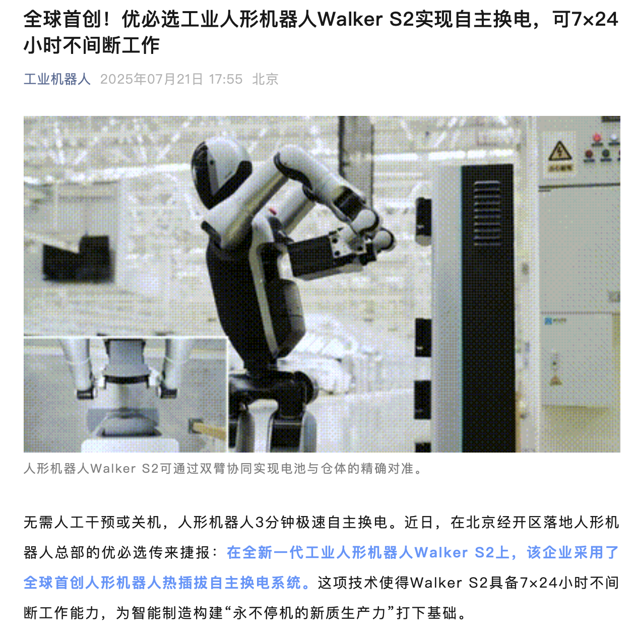
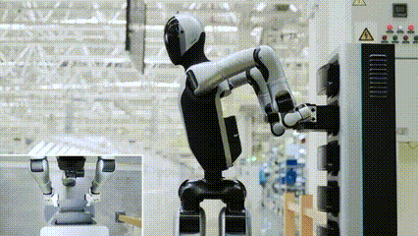
第二节 人工智能改变工作性质的机理
三、自动化对就业、收入的影响
（一）工业机器人的生产率效应

Slide 39
第二节 人工智能改变工作性质的机理
（二）持续的自动化会挤占劳动力在国民收入中的份额
持续的自动化会挤占劳动力在国民收入中的份额
1. 劳动收入份额下降
自动化替代人力岗位，削弱工资谈判能力，抑制工资增长。
工资增长放缓 → 劳动者在国民收入中占比下降。
2. 资本回报率上升
自动化提升生产效率与企业利润。
利润再投入资本设备，而非工资分配。
结果：资本收益增加，劳动收益相对减少。
3. 低技能劳动力受冲击
自动化主要替代低技能与中等技能岗位。
低技能劳动力工资下降，劳动收入份额进一步被压缩。

Slide 40
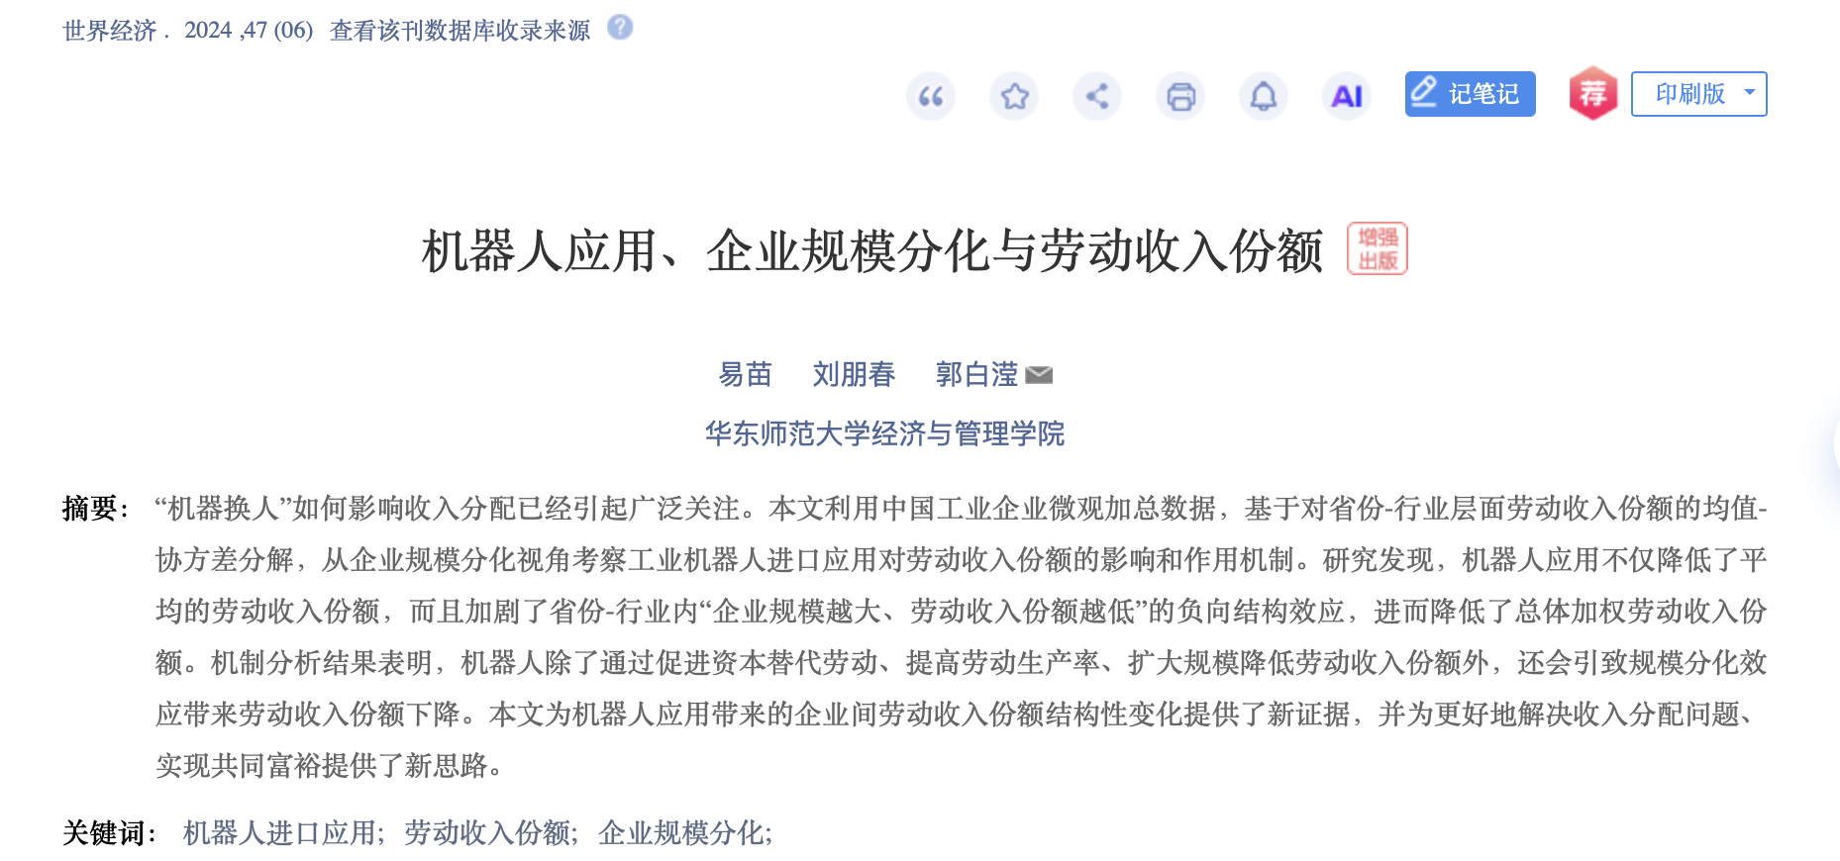
第二节 人工智能改变工作性质的机理
（二）持续的自动化会挤占劳动力在国民收入中的份额

Slide 41
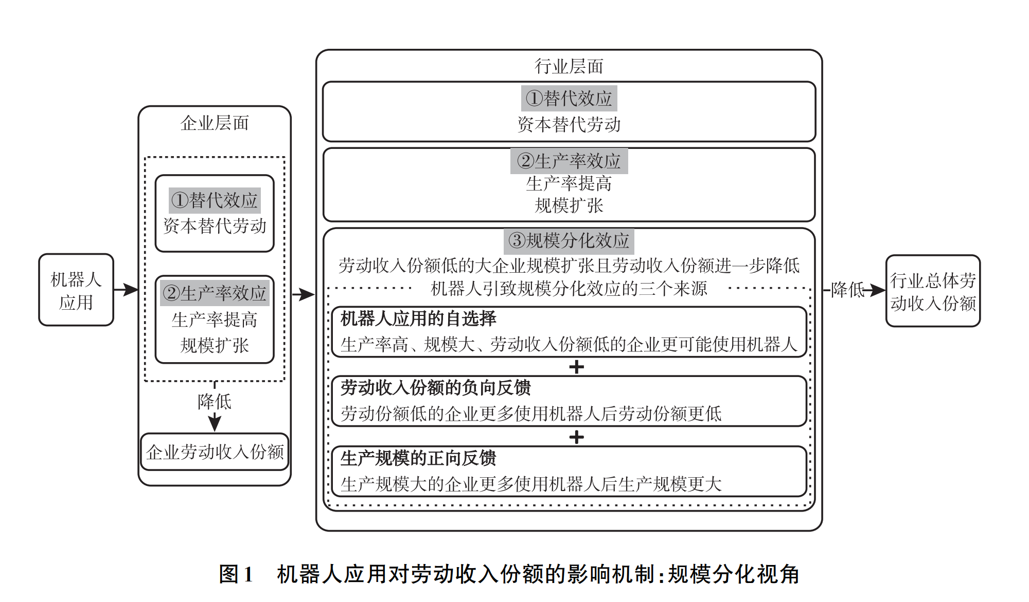
第二节 人工智能改变工作性质的机理
（二）持续的自动化会挤占劳动力在国民收入中的份额

Slide 42
单选题
1分
人工智能替代效应的主要集中领域是（ ）
A
高技能岗位
B
中等技能岗位
C
创新型研发岗位
D
管理岗位
提交

Slide 43
单选题
1分
自动化只会减少劳动力需求，不会对劳动力需求产生正向影响。
A
对
B
错
提交

Slide 44

03
人工智能与劳动力市场和就业政策
PART THREE

Slide 45
第三节 人工智能与劳动力市场和就业政策
一、AI对劳动力市场的影响
人工智能对劳动力市场的影响
（一）高水平技术与管理人才需求上升
智能制造带动“紫领人才”需求增长（如班组长、技术员、质检员）。
企业数字化、智能化转型增加研发与创新型人才需求。
管理人才需具备战略思维与智能化管理能力，引领组织变革。
（二）技术—技能不匹配导致供给失衡
技术进步行业差异大，高技能岗位需求增加，传统岗位萎缩。
人工智能替代常规任务，相关技能需求下降。
教育培训滞后，人才培养与市场需求脱节。
（三）劳动力流动性与灵活性增强
产业结构调整促进跨行业、跨地域流动。
远程办公、自由职业、共享经济等新就业形态兴起。
劳动力就业形式多元，市场适应性增强。

Slide 46
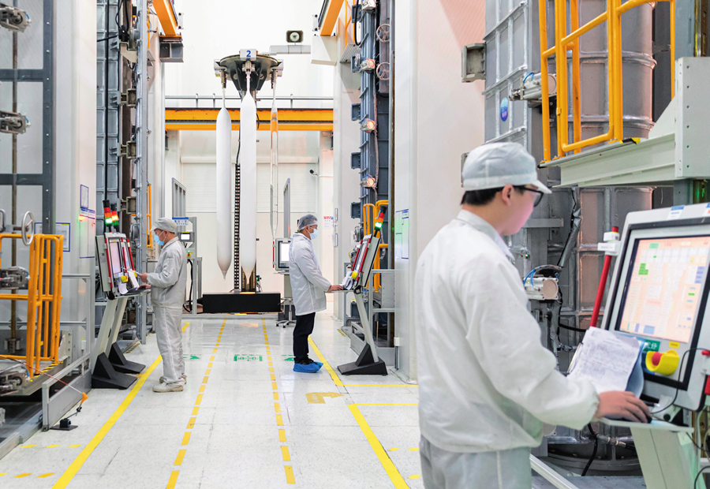
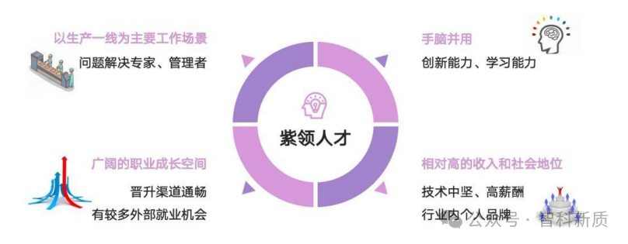
第三节 人工智能与劳动力市场和就业政策
一、AI对劳动力市场的影响
“紫领”人才：能够在生产一线与物联网、大数据、云计算、人工智能等新技术深度交互，既掌握理论技术、擅长生产实践操作，又兼具管理和创新能力的复合型人才。
在位于苏州吴江区的亨通光纤光棒智能制造 车间内，操作人员正在检查机器参数

Slide 47
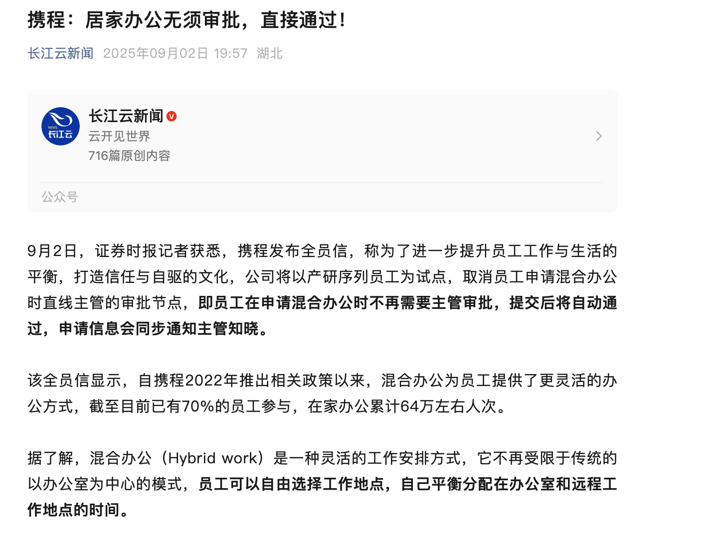

第三节 人工智能与劳动力市场和就业政策
一、AI对劳动力市场的影响
2025年10月，美国人口普查局数据显示， 31%的美国企业至少有一名员工在过去两周内全天远程办公。约3260万美国人目前从事远程工作，占美国劳动力总数的22%。

Slide 48
第三节 人工智能与劳动力市场和就业政策
二、人工智能给社会保险制度带来的挑战
人工智能对社会保险制度带来了新的挑战，主要表现为社会保险参保资格模糊化和缴费主体隐匿化。
（一）社会保险参保资格模糊化
含义：在人工智能时代，就业结构与用工关系发生深刻变化，劳动者是否具备参保资格变得模糊与复杂。
主要表现
1. 雇佣关系不明确
远程办公、自由职业、兼职等新型就业方式普及，劳动者与雇主关系弱化，传统参保界定失效。
2. “智能劳动者”身份模糊
机器人具备交流、互动、执行功能，难以判断其是否属于具有“劳动者”资格的主体。
3. 灵活就业群体参保困难
无固定雇主、收入不稳定，难以满足现行社会保险参保条件。

Slide 49
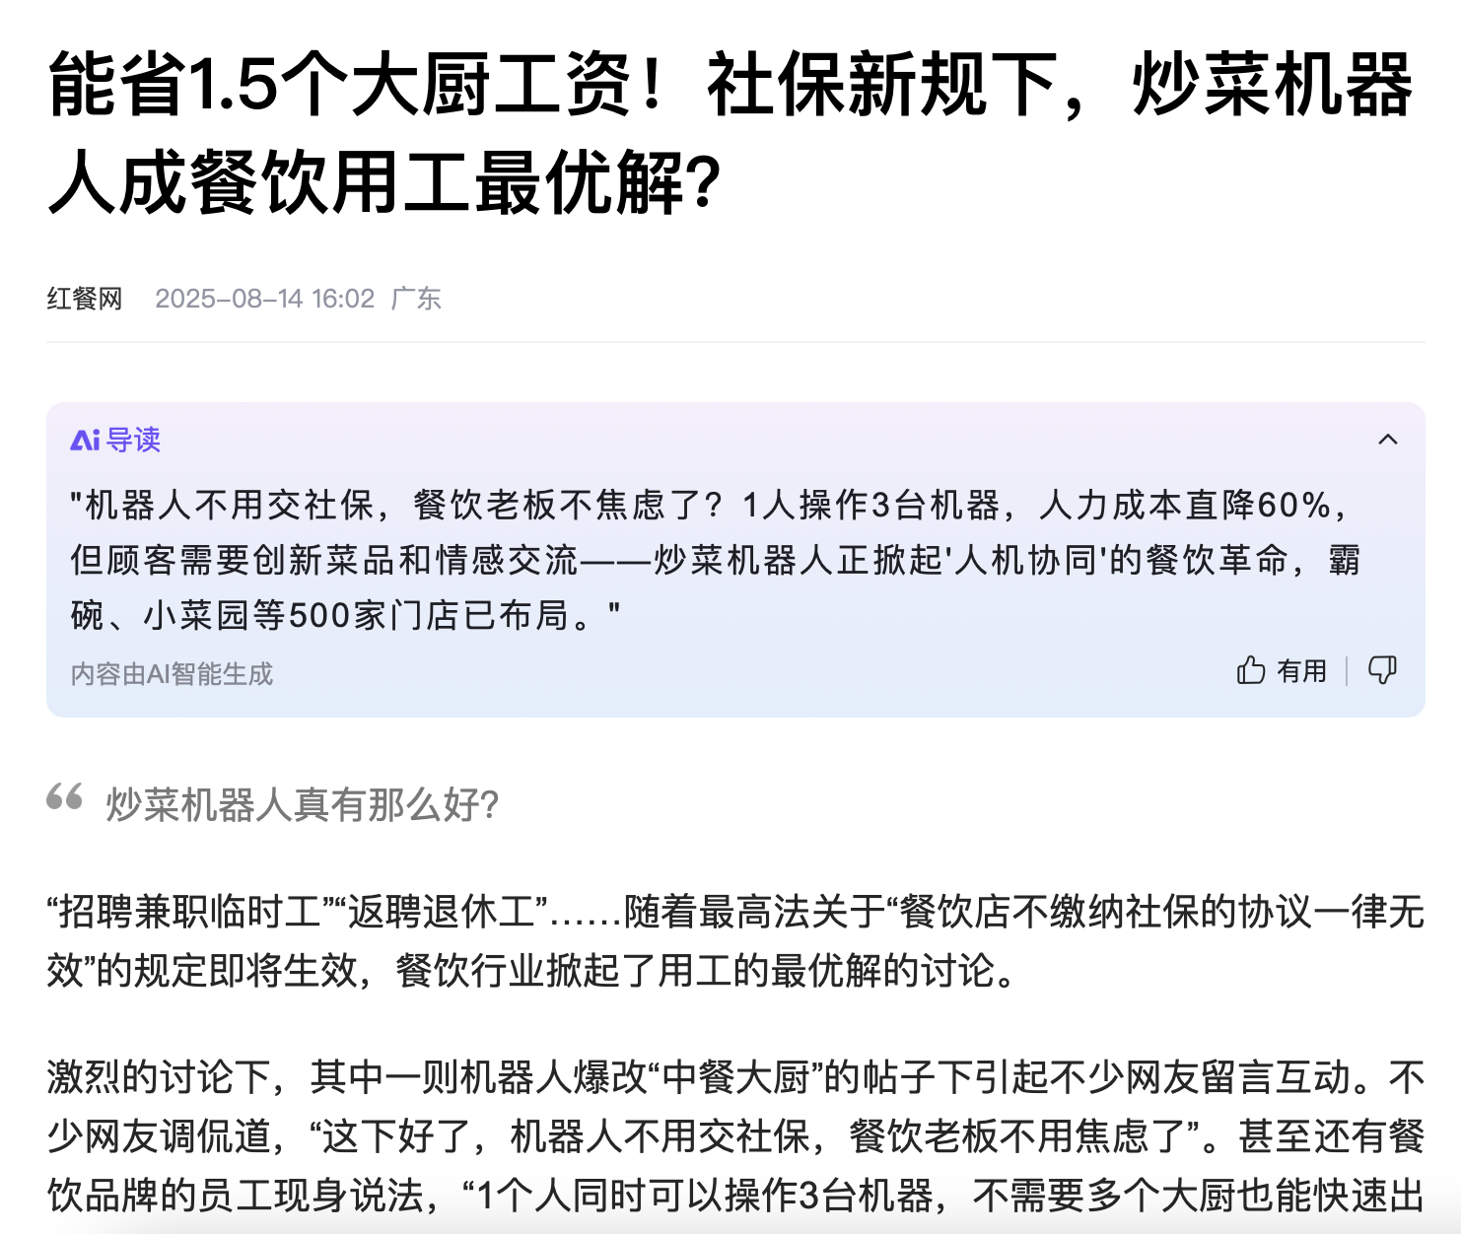
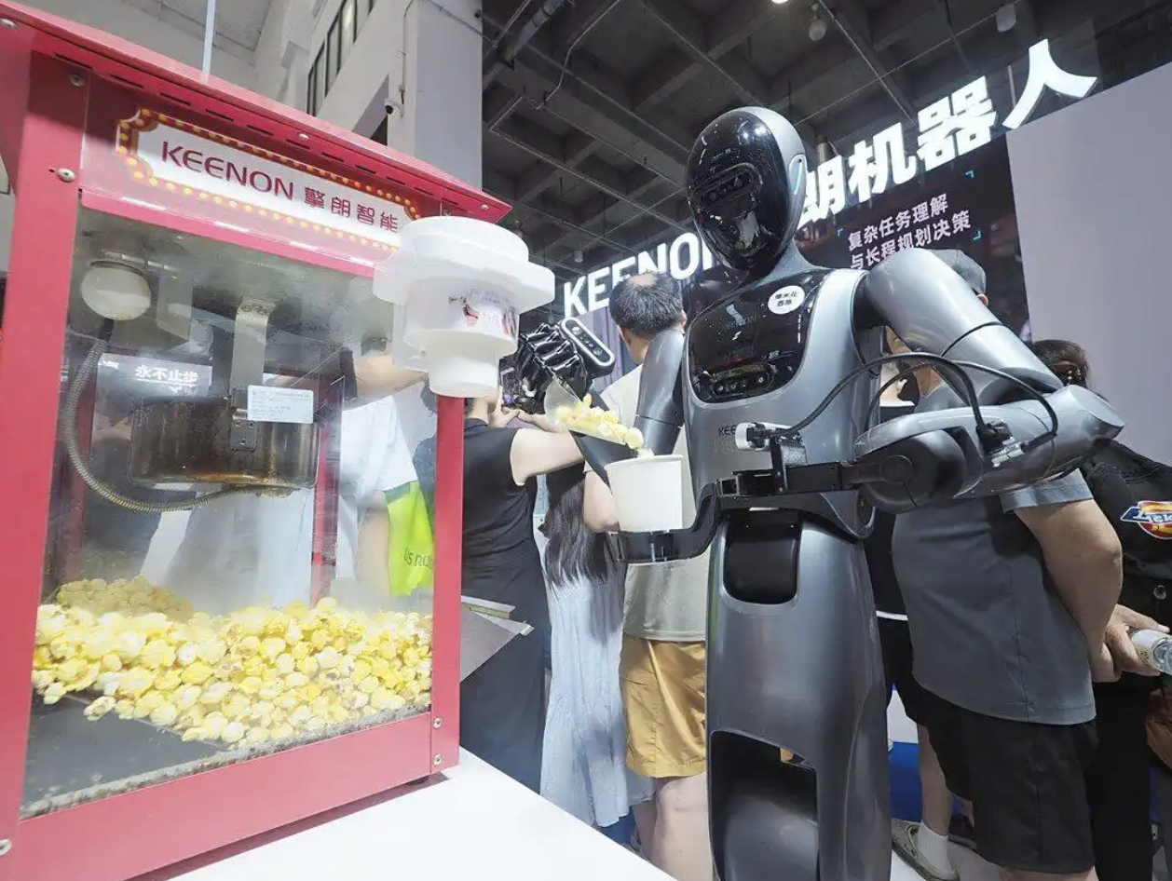
第三节 人工智能与劳动力市场和就业政策
二、人工智能给社会保险制度带来的挑战

Slide 50
第三节 人工智能与劳动力市场和就业政策
（二）缴费主体隐匿化
含义：在人工智能时代，就业形态与支付方式多样化，社会保险缴费主体的身份与缴费信息难以核实与追踪。
主要表现
1. 缴费主体身份难以确定
灵活就业、远程办公下雇主关系不明确；
平台劳动者同时为多个平台服务，责任划分模糊。
2. 缴费信息难以追踪
数字货币、智能合约等新支付方式增加追踪难度；
区块链技术可能被滥用于规避缴费责任。
3. 信息不对称助长隐匿
部分主体虚构劳动关系、伪造缴费记录；
低报缴费基数、隐瞒雇佣关系以逃避责任。

Slide 51
第三节 人工智能与劳动力市场和就业政策
请同学们想想人工智能时代下就业政策重点在哪？
三、人工智能与就业政策
（一）就业政策要积极应对产业结构调整带来的影响
新兴产业崛起：政策引导与人才支持
人工智能催生大数据、云计算、物联网等新产业，带动高技能岗位增长；
就业政策应紧跟产业趋势，通过税收优惠、资金扶持等措施支持新兴行业；
加强职业教育与技能培训，引导劳动力向高技术、高附加值领域转移。
传统产业转型：稳岗与再就业并重
自动化替代低技能岗位，就业结构面临冲击；
政府应设立再就业专项基金，提供培训补贴与生活支持；
鼓励企业数字化升级，创造新岗位，增强劳动者适应性。

Slide 52
第三节 人工智能与劳动力市场和就业政策
（二）政策制定者重新定位自己的角色
政策制定者应成为“技术引领者 + 风险防范者 + 服务赋能者”，构建适应人工智能时代的灵活、包容、可持续就业政策体系。
从规则执行者到技术引领者
主动把握人工智能发展趋势，前瞻性评估技术对就业结构的影响；
引导劳动市场结构优化升级，推动经济高质量发展；
加强政策创新，构建适应智能时代的新型就业治理体系。
从被动应对者到风险防范者
提前识别就业替代、隐私泄露、算法歧视等风险；
健全劳动者权益保护机制，确保社会稳定与公平；
构建人工智能风险预警与监管体系。
从单一管理者到公共服务提供者
加强跨部门、跨领域协同，建立动态政策调整机制；
提供职业培训、就业咨询、社会保障等一体化支持；
营造公平、包容、共享的就业环境，让AI成果惠及全民。

Slide 53
第三节 人工智能与劳动力市场和就业政策
大家希望能够获得哪些方面的就业政策支持？
（三）对社会包容性和就业公平的影响
人工智能的挑战
就业结构分化：AI替代低技能、重复性岗位，加剧就业不平等；
收入差距扩大：高技能劳动者薪资提升，低技能群体收入下降；
社会风险上升：中低收入群体失业风险增加，社会分层固化。
政策应对方向
1. 提升劳动者技能
政府加大教育与培训投入，完善再教育体系；
推动终身学习与技能提升，帮助劳动者适应新岗位。
2. 完善政策与法规
建立AI应用就业公平评估机制；
通过税收优惠、补贴政策鼓励企业创造就业岗位。
3. 关注弱势与边缘群体
提供职业咨询、再就业培训、求职支持；
设立专项基金，保障弱势群体融入劳动市场。

Slide 54
单选题
1分
人工智能发展对劳动力市场结构的直接影响主要表现为（ ）
A
低技能劳动者就业机会增加
B
中等技能劳动者工资水平上升
C
高技能与管理人才需求显著上升
D
劳动力市场趋于完全均衡
提交

Slide 55
单选题
1分
在人工智能时代，社会保险“缴费主体隐匿化”问题的根本原因是（ ）
A
政府征收能力下降
B
劳动者缴费意愿降低
C
企业盈利能力增强
D
就业方式多样化与支付方式创新
提交

Slide 56
04
人工智能对收入分配的影响
PART FOUR

Slide 57
生成式人工智能对劳动力的影响会有一些不一样的地方吗？
第四节 人工智能对收入分配的影响
一、人工智能的劳动力替代与收入再分配
（一）生成式人工智能对劳动力的替代
核心影响
生产方式重塑：Gen AI通过大数据与算法生成内容，实现自动化生产与知识生成。
劳动力替代效应显著：在制造、客服等行业中替代大量重复性、标准化劳动。
知识型工作被重构：在金融、法律、医疗等领域，AI可进行数据分析、报告生成、初步决策，减少传统白领岗位需求。
主要后果
1. 就业结构转变
低技能岗位被取代，高技能与创新型岗位需求上升；
劳动力市场呈现结构性分化。
2. 技能需求转型
传统技能被边缘化；
对数据分析、AI应用、创新思维等复合技能需求激增。
3. 收入不平等加剧
高技能劳动者收入上升、职业空间扩大；
低技能劳动者失业风险上升、收入下降。

Slide 58
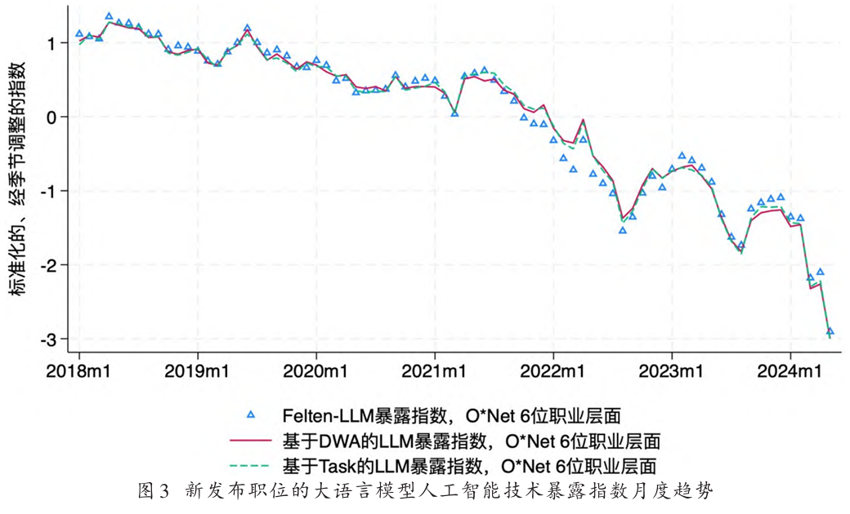
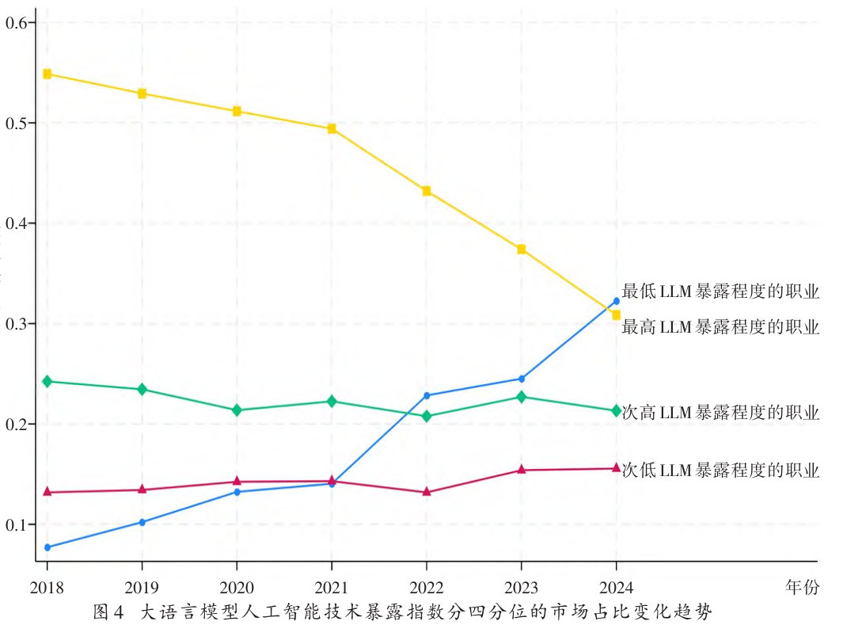
第四节 人工智能对收入分配的影响
一、人工智能的劳动力替代与收入再分配
（一）生成式人工智能对劳动力的替代
生成式AI对劳动力市场的替代效应多大？哪些职业更容易被替代？
张丹丹等利用2018年1月～2024年5月之间发布的125万条在线招聘信息，基于对岗位工作任务的具体描述，构建了各职业“大语言模型人工智能技术暴露度”。
相对而言暴露指数最低的职业，其劳动需求呈现相对较强的增长态势，而在暴露指数较高的职业中，劳动需求均呈现相对逐渐下降的趋势
新发布职位越来越集中于暴露度低的领域，而暴露度相对高的职位正在逐步减少
来源：张丹丹,于航,李力行,等.中国人工智能技术暴露度的测算及其对劳动需求的影响——基于大语言模型的新证据[J].管理世界,2025,41(07):59-75.

Slide 59
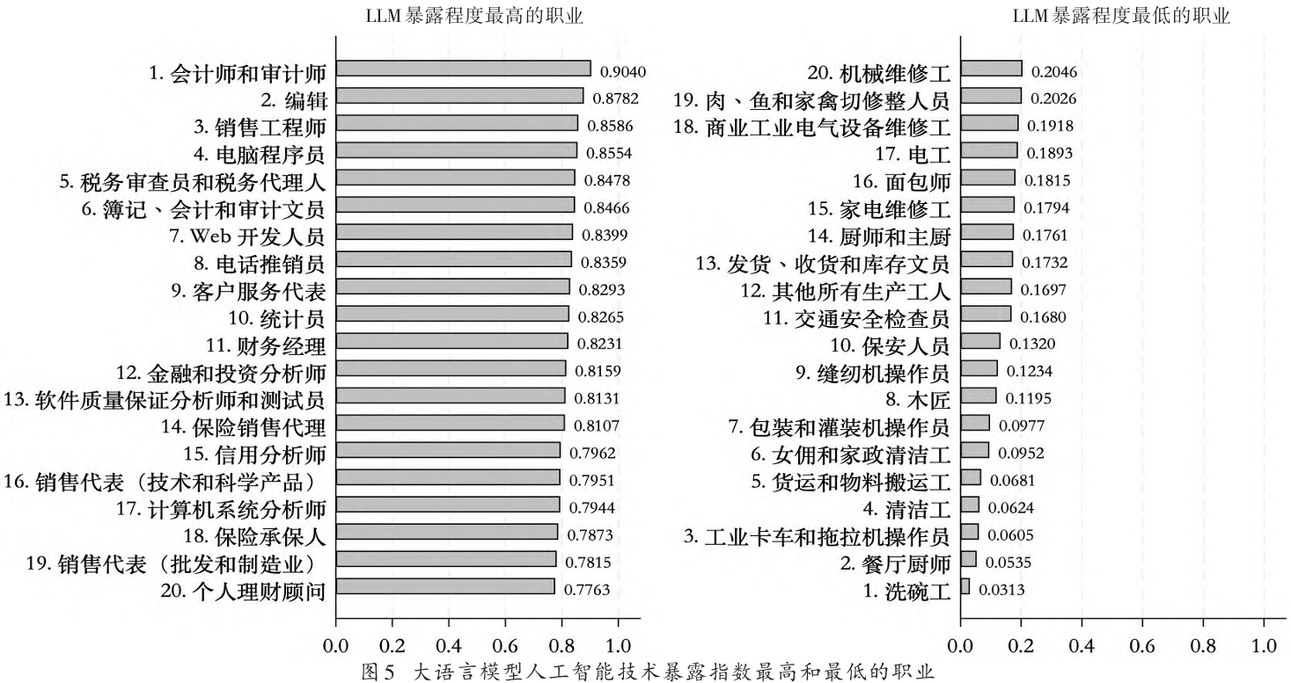
第四节 人工智能对收入分配的影响
一、人工智能的劳动力替代与收入再分配
暴露指数最高的职业包括会计、编辑、销售及程序员等，这些主要是知识密集型的白领工作，工作内容涉及大量的文本处理和资料整合，其任务属性多属于规则化和重复性的任务，对创造性的需求较低。
暴露指数低的职业主要有餐饮服务人员、产业工人、家政服务人员等，这些工作多涉及体力劳动，且需要与人直接互动。但需要注意的是，这些职业尽管受大语言模型的影响小，但可能受到机器人和其他数字技术的冲击。
来源：张丹丹,于航,李力行,等.中国人工智能技术暴露度的测算及其对劳动需求的影响——基于大语言模型的新证据[J].管理世界,2025,41(07):59-75.

Slide 60
第四节 人工智能对收入分配的影响
（二）工业机器人对劳动力的替代
核心特征
广泛应用于制造业生产线：汽车制造、电子组装等行业中，机器人承担焊接、装配、搬运等任务。
高效率与高精度优势明显：可实现24小时连续作业，具备高稳定性与低错误率，显著提升生产效率与产品质量。
主要影响
1. 替代效应显著
工业机器人替代大量重复性、体力密集型劳动；
对低技能劳动力形成较大冲击，失业风险上升。
2. 企业用工结构转变
企业为追求降本增效与竞争力提升，优先采用机器人替代人工；
劳动力需求向高技能技术工人与设备维护人员转移。
3. 长期影响深化
推动制造业自动化与智能化升级；
加速劳动力市场结构性分化。

Slide 61
第四节 人工智能对收入分配的影响
（三）替代效应导致收入再分配失衡
核心概念
再分配问题：通过税收、转移支付、社会保障等机制，对社会收入与财富进行再分配。
人工智能的替代效应正在改变财富分配格局，带来新的不平等结构。
短期影响：财富集中与不平等加剧
资本集中效应明显
AI研发与应用需高额投资，资金集中于少数大型企业与资本持有者；
技术掌握者通过垄断优势获取超额利润与市场份额。
“赢者通吃”机制强化
数字平台企业凭借AI能力吸引更多用户与资源；
市场份额进一步集中，财富向头部企业聚集。
长期影响：技术普惠决定分配格局
若AI推动普惠性技术进步 → 更多企业与个人共享红利 → 不平等缓解；
若AI发展集中于少数领域与主体 → 财富积累持续偏向少数 → 分配失衡加剧

Slide 62
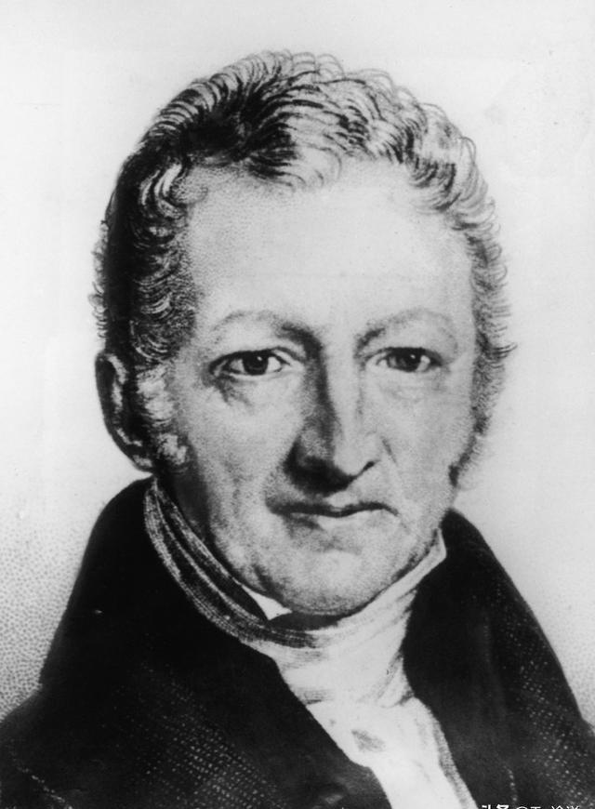
第四节 人工智能对收入分配的影响
二、人工智能与马尔萨斯主义的重返
（一）马尔萨斯主义的核心观点
理论提出
提出者：托马斯·罗伯特·马尔萨斯（Thomas R. Malthus），英国政治经济学家
代表作：《人口原理》（An Essay on the Principle of Population）
核心论断
人口增长规律：人口以几何级数（1，2，4，8，16…）增长；
生存资料增长规律：食物与资源以算数级数（1，2，3，4，5…）增长；
增长差异的结果：人口增长速度远快于资源增长 → 资源短缺、贫困蔓延。
社会影响
人口过剩导致粮食不足、生活水平下降；
引发贫困、疾病与社会动荡；
提出需通过节制生育与道德约束控制人口增长。

Slide 63
第四节 人工智能对收入分配的影响
（二）人工智能对马尔萨斯主义重返的影响
人工智能对马尔萨斯主义重返的影响
1. 技术进步引发的资源竞争
AI提升生产效率，但也带来技术分配不均；
富裕群体可负担高昂技术成本，获得更高收益；
低收入群体被边缘化，社会分层与资源竞争加剧；
人类社会可能重新陷入“资源有限、竞争加剧”的马尔萨斯困境。
2. AI独立化引发资源冲突
当AI具备自主学习与目标优化能力，可能与人类利益冲突；
AI具备更强的生产与资源利用效率，在竞争中超越人类；
出现“AI掠夺资源—人类生存空间被压缩”的新型马尔萨斯式矛盾。
3. 数据处理能力的不匹配
数据量呈几何级增长，但人类的处理能力增长有限；
数据存储、计算与能耗压力巨大，引发能源与算力的资源短缺；
出现“数据爆炸—算力瓶颈—资源浪费”的新型资源约束。

Slide 64
第四节 人工智能对收入分配的影响
（三）应对策略：防止马尔萨斯主义重返
应对策略：防止马尔萨斯主义重返
1. 公平分配技术红利
制定收入再分配政策，确保AI成果惠及全民；
对技术增强和技能提升给予财政补贴；
通过税收与转移支付调节财富集中；
加强AI资源监管，防止垄断与过度竞争。
2. 强化教育与技能培训
推行AI相关技能与创新能力培训；
提升劳动者的学习能力与数字素养；
建立终身学习机制，缓解技术替代冲击。
3. 推动跨学科协作
促进经济学、计算机科学、社会学等领域协同研究；
系统分析AI对社会结构、就业与文化的综合影响；
形成科学、系统的政策与伦理应对体系。
4. 构建包容与协商机制
鼓励社会公众广泛参与AI治理讨论；
强化政府、企业与社会组织的协同决策机制；
确保AI发展方向符合公共利益与社会价值观。

Slide 65
单选题
1分
人工智能在短期内可能导致收入分配不平等加剧的主要原因是（ ）
A
人工智能技术和资本集中于少数企业与投资者手中
B
人工智能降低了资本的进入门槛
C
人工智能技术普遍扩散，所有劳动者均可受益
D
政府通过再分配政策有效调节了收入差距
提交

Slide 66
单选题
1分
马尔萨斯主义认为，人口增长与生存资料增长速度相同，不会造成社会问题。
A
对
B
错
提交

Slide 67
THANKS!

